Slide 1
Экономический потенциал и
инвестиционная привлекательность
Нытвенского муниципального района

Slide 2
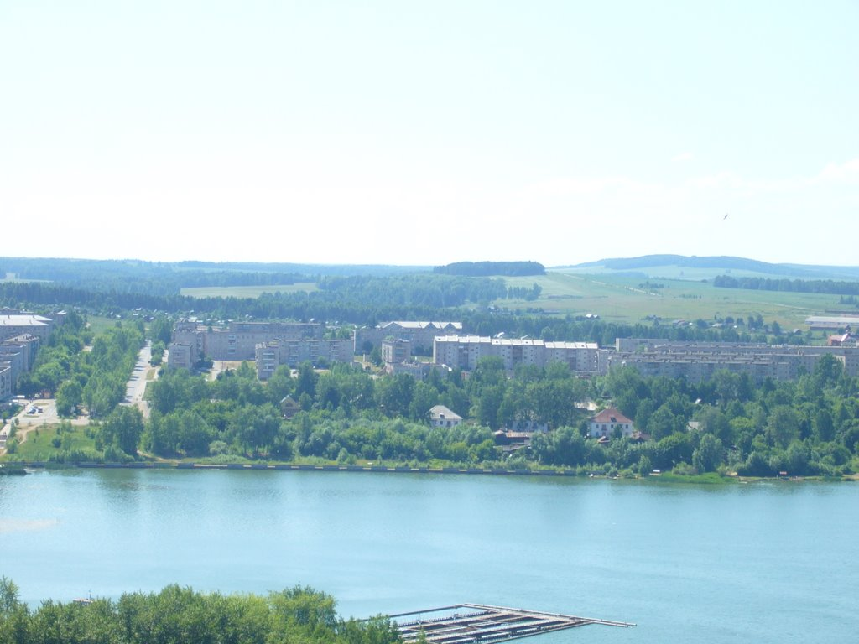
Характеристика района
Нытва
Площадь района – 1650 км2
Население – 42,3 тыс. человек
Количество населенных пунктов - 115
Общая протяженность автодорог – 825 км
Расстояние до Перми – 70 км

Slide 3
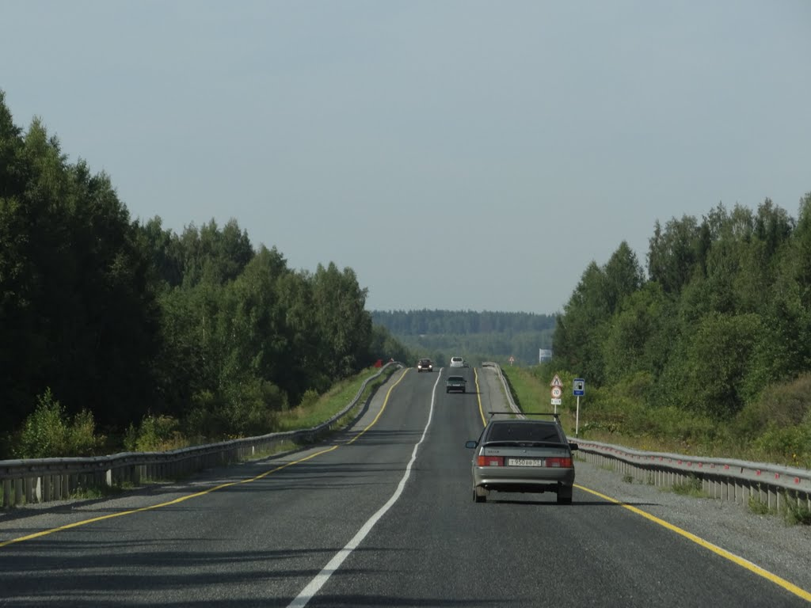
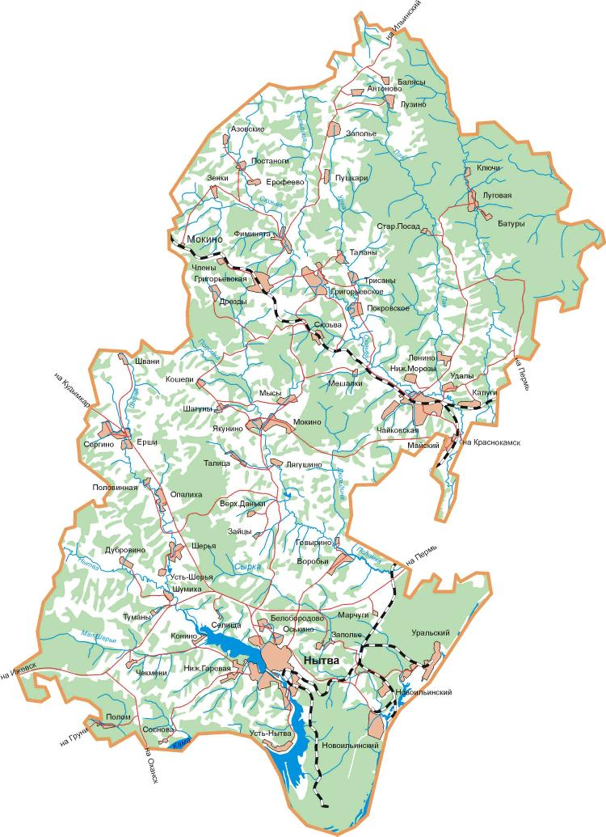
Логистические преимущества
На Ильинский
Железные дороги
Федеральные дороги
На Москву
Региональные дороги
Судовой ход
Газопровод
На Кудымкар
На Владивосток
АЗС
Его территорию пересекают три
вида магистралей федерального значения:
железнодорожная - Москва-Владивосток,
автомобильная – «Казань-Екатеринбург»
и водная по реке Кама.
На Пермь
На Ижевск
На Оханск

Slide 4
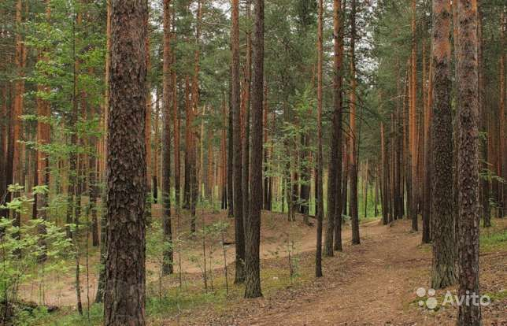
Природные ресурсы
S земли = 165,5 тыс.га
S земель сельхозназначения – 49,8 тыс.га
Используемые - 36,0 тыс. га
Неиспользуемые - 13,8 тыс.га
ЗЕМЕЛЬНЫЕ
S лесов = 65, 8 тыс. га,
(39,7% территории района)
Годовой объем расчетной лесосеки = 81,3 тыс.кбм
S переданных лесов в аренду = 44,6 тыс.га (68% от лесного фонда района)
ЛЕСНЫЕ
Поверхностные водные ресурсы района занимают 1680 га, в том числе площадь прудов 1213 га, площадь ручьев и рек 467 га
ВОДНЫЕ

Slide 5
Полезные ископаемые
Песчано-гравийная смесь
Месторождения: Сукманское, Хмелевское, Нытвенское и Новоильинский рейд (Недропользователь
ООО «АВАНГАРД»)
Локомотивно-строительные пески
Месторждение: Ильинское
Торф
Месторождение: Марчуговское
Лечебно-столовые минеральные и хозяйственно-питьевые воды
Месторождение: Говыринское

Slide 6
Ст
Структура населения
Состав населения
Экономически активное - 20,7 тыс.чел.
Средняя заработная плата 23,0 тыс.руб.
Миграционный отток - 42 чел.
Уровень безработицы – 4,1%
Коэффициент рождаемости и смертности
на 1000 населения

Slide 7
Качество общего образования в районе
Средний балл ЕГЭ по всем предметам
 | Лучшие территории по доле выпускников школ, поступивших в пермские вузы с высокими баллами ЕГЭ | %
1 | Косинский | 42,86%
2 | ЗАТО «Звездный» | 36,84%
3 | Сивинский | 36,84%
4 | Березовский | 35,29%
5 | Большесосновский | 33,33%
6 | Юрлинский | 33,33%
7 | г. Пермь | 31,96%
8 | Нытвенский | 28,57%
9 | Кишертский | 28,57%
10 | Суксунский | 28,0%
225 баллов и более по
результатам ЕГЭ:
2015 г. - 23 человека
(2014г. – 12 человек)

Slide 8
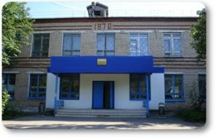
Образовательное учреждение района - КГАПОУ
«Нытвенский
многопрофильный техникум»
Образован в 1989 году
Техникум является региональной
инновационной площадкой
по реализации модели ДУАЛЬНОГО
ОБУЧЕНИЯ, основанную на взаимодействии
предприятий, техникума и иных организаций,
обладающих ресурсами, необходимыми для
осуществления обучения, проведения учебной
и производственной практики
Среднее количество
учащихся 400 чел.
В 2016 году выдано
76 дипломов и 15 свидетельств
№ п/п | Наименование профессий, специальностей
1 | обработка металлов давлением
2 | Экономика и бухгалтерский учет
3 | Повар, кондитер
4 | Мастер по тех.обслуживанию и ремонту машинно-тракторного парка
5 | слесарь по ремонту автомобилей

Slide 9
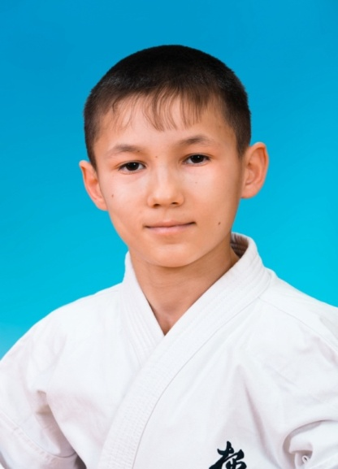
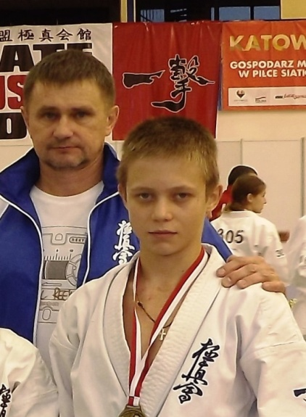
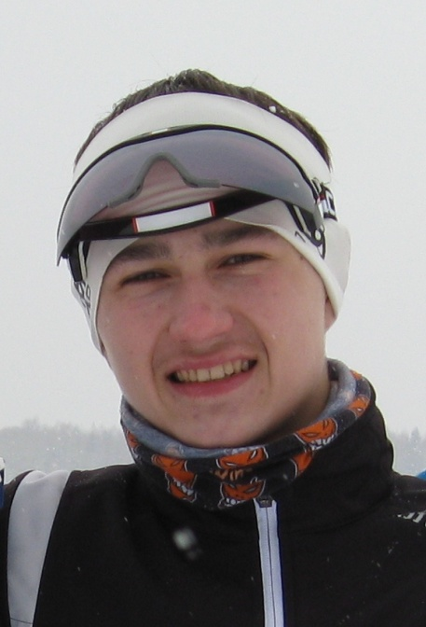
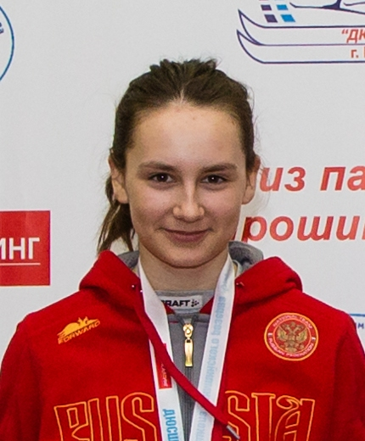
Будущее нашего района
Вахидов Дмитрий
Вид спорта: Киокусинкай
Харламов Александр
Пархоменко Роман
Вид спорта:
Лыжные гонки
Пономарев Валерий
Ощепкова Екатерина

Slide 10
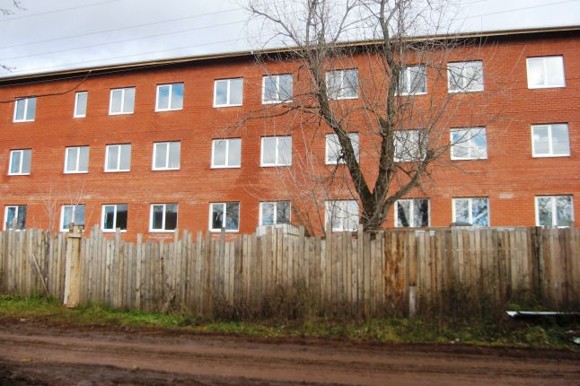
Ввод жилья по району району, тыс. кв.м.

Slide 11
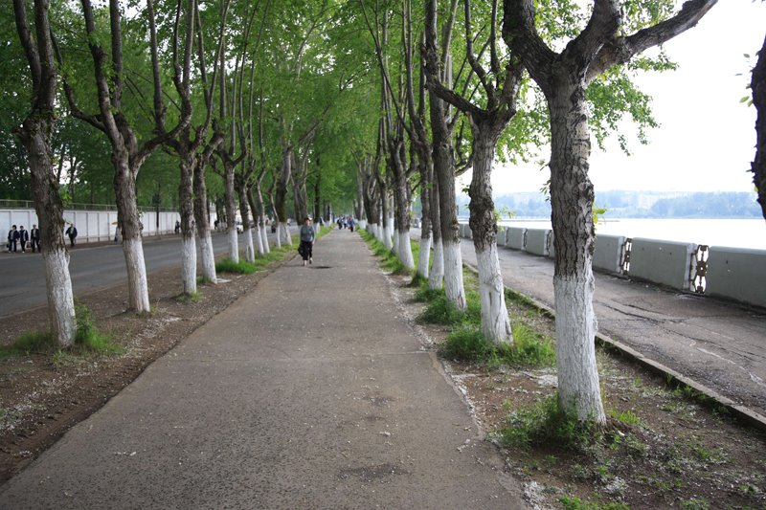
Муниципальные и ведомственные целевые программы, реализуемые в 2016 году
МП «Развитие системы здравоохранения Нытвенского муниципального района»
МП «Развитие системы образования Нытвенского муниципального района»
МП «Развитие культуры и искусства Нытвенского муниципального района»
МП «Развитие физической культуры, спорта и формирование здорового образа жизни в Нытвенском муниципальном районе»
МП «Обеспечение безопасности жизнедеятельности населения Нытвенского муниципального района»
МП «Развитие сельского хозяйства и регулирования рынков сельскохозяйственной продукции, сырья и продовольствия в Нытвенском муниципальном районе»
МП «Строительство, реконструкция и приведение в нормативное состояние объектов общественной инфраструктуры Нытвенского муниципального района»
МП «Энергосбережение и повышение энергетической эффективности в Нытвенском муниципальном районе»
МП «Охрана окружающей среды на территории Нытвенского муниципального района»
МП «Совершенствование муниципального управления в сфере дополнительного профессионального образования муниципальных служащих и выборных должностных лиц Нытвенского муниципального района»
МП «Устойчивое развитие сельских территорий в Нытвенском муниципальном районе»
МП «Управление земельными ресурсами и муниципальным имуществом Нытвенского муниципального района»
ВЦП «Развитие малого и среднего предпринимательства в Нытвенском муниципальном районе»
ВЦП Обеспечение жильем молодых семей в Нытвенском муниципальном районе»

Slide 12
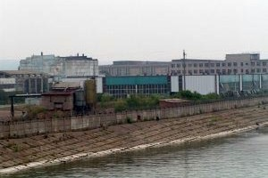
Экономика района
Структура численности работающих, %
Структура объема отгруженных товаров, работ и услуг, %

Slide 13
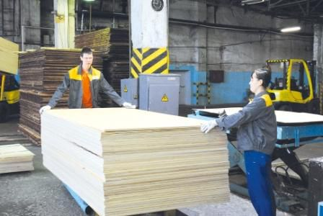
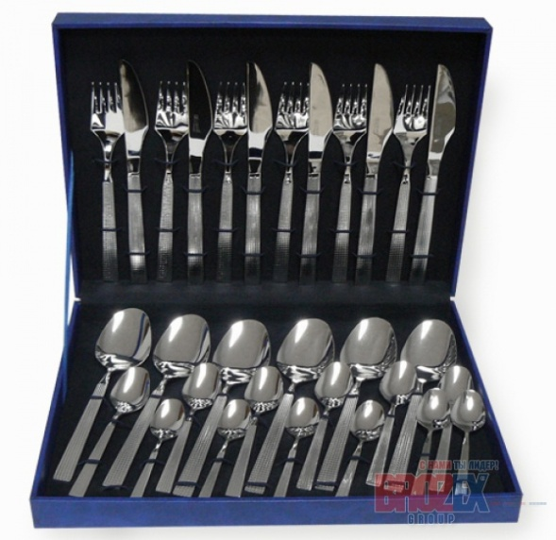
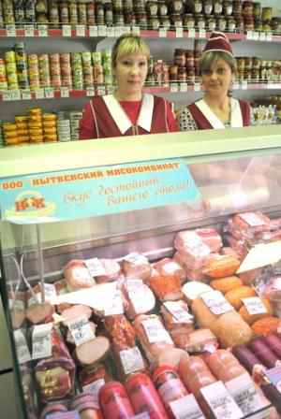
Крупные предприятия района и их продукция
ООО «СВЕЗА Уральский»
ОАО «Нытва»
ООО «Мясокомбинат Нытвенский»
ООО «Уральская фурнитура»
ООО «Маслозавод Нытвенский»

Slide 14
Сельское хозяйство района
С/х предприятия района
ООО «ШЕРЬЯ»
ООО «УРОЖАЙ»
ООО «ТЕХНИК»
ООО«ДУБРОВИНСКИЙ
ООО «ПОКРОВСКИЕ НИВЫ»
ООО «МОКИНСКОЕ»
ООО «УРАЛЕЦ»
в 2015 году произведено с/х продукции на 686 млн. рублей. Удельный вес района в общем краевом объеме 2,8 %.
Выручка от реализации продукции, работ и услуг за 2015 год 754 млн.рублей, увеличение на 12% (на 81 млн.рублей) по сравнению с 2014 годом.

Slide 15
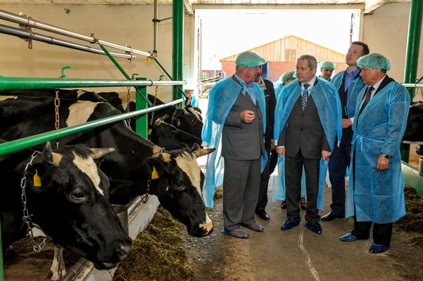
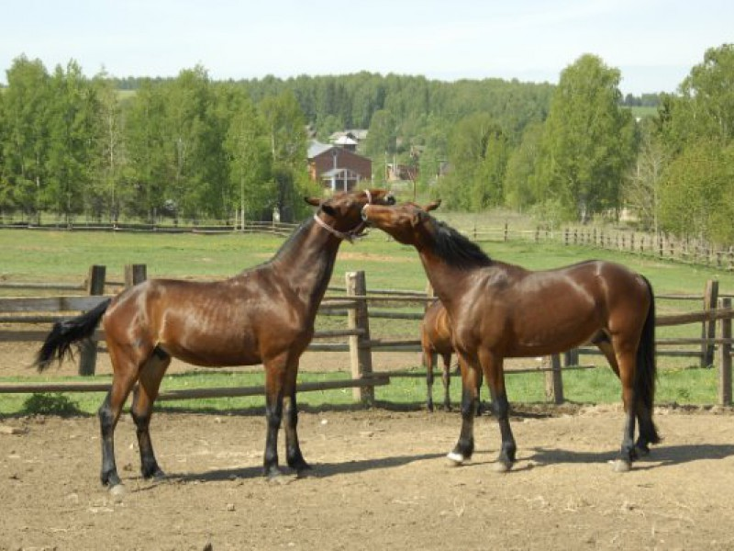
Крупные хозяйства района
ООО «ШЕРЬЯ»
ООО «УРОЖАЙ»
Одним из самых крупных хозяйств района является ООО «Шерья», удельный вес которого в общем объеме реализации сельскохозяйственной продукции составляет около 50 %. ООО «Шерья» входит в пятерку самых крупных производителей молока в крае
ООО «Урожай» - второе хозяйство в Пермском крае, занимающееся племенным разведением лошадей орловской рысистой породы, реализует более 20 голов племенного молодняка лошадей. На базе предприятия создан культурно-развлекательный центр «Слобода»

Slide 16
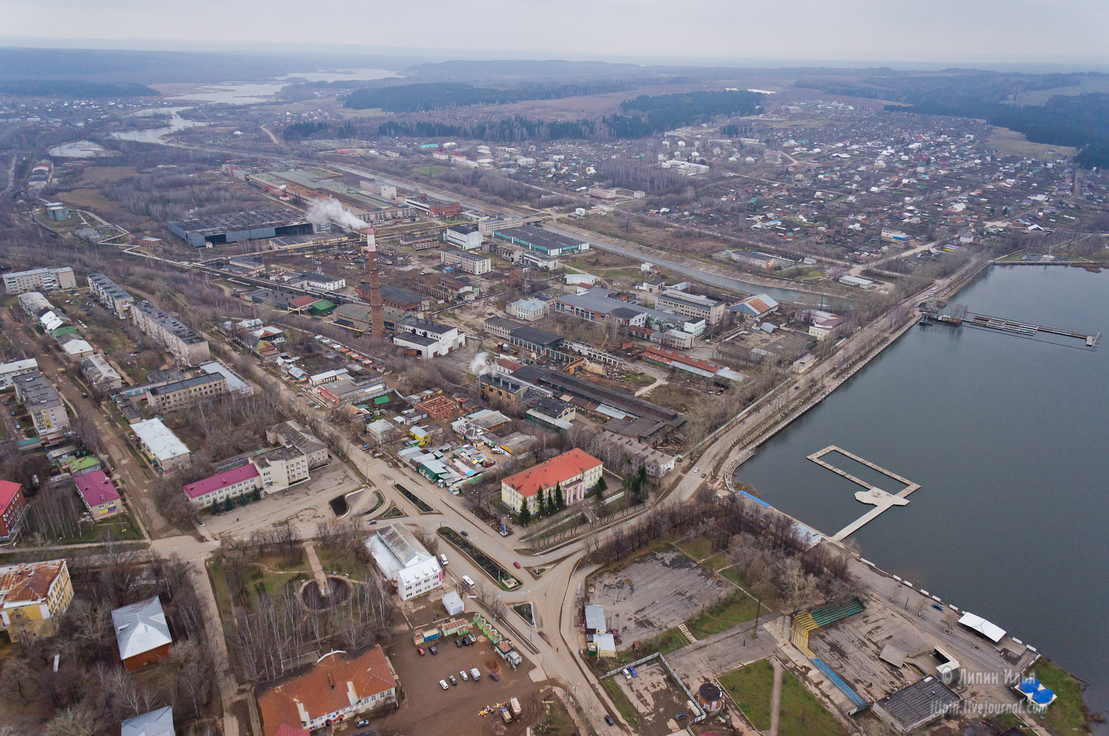
Конкурентные преимущества
Выгодное географическое положение
Близость к региональному центру
Наличие автомобильных дорог федерального и регионального назначения
Наличие железнодорожной и водной магистрали
Наличие магистральных сетей газоснабжения
Высокая доля трудоспособного населения
Наличие свободных земель для развития бизнеса
Плотная и равномерная заселенность территории
Имеются условия для развития туризма
Недостатки
Высокий уровень безработицы
Снижение численности населения
Банкротство градообразующего предприятия (г.Нытва)

Slide 17
SWOT- анализ
СИЛЬНЫЕ СТОРОНЫ Выгодное экономико-географическое положение Близость к краевому центру Развитое сельское производство Наличие крупных промышленных предприятий Наличие трудовых ресурсов Значительные запасы природных ресурсов Наличие единого регламента сопровождения инвестиционного проекта | СЛАБЫЕ СТОРОНЫ Высокий процент износа тепло- , водоснабежния (основных фондов в ЖКХ) Длительные сроки получения разрешительных документов Сезонность (климатические условия) Низкая бюджетная обеспеченность
ВОЗМОЖНОСТИ Модернизация промышленности и сельского хозяйства Стабильно работающие предприятия Близость к рынкам сбыта Развитие туризма Увеличение инвестиционной привлекательности Рост занятых в малом бизнесе Рост денежных доходов населения | УГРОЗЫ Сокращение численности населения (миграционный отток, естественная убыль) Возможность спада спроса на производимую продукцию Повышение цен на ресурсы компаний-монополистов Наличие сетевых конкурентов Изменение действующего законодательства

Slide 18
Инвестиции в основной капитал, млн.руб.

Slide 19
Инвестиционные проекты в районе

Slide 20
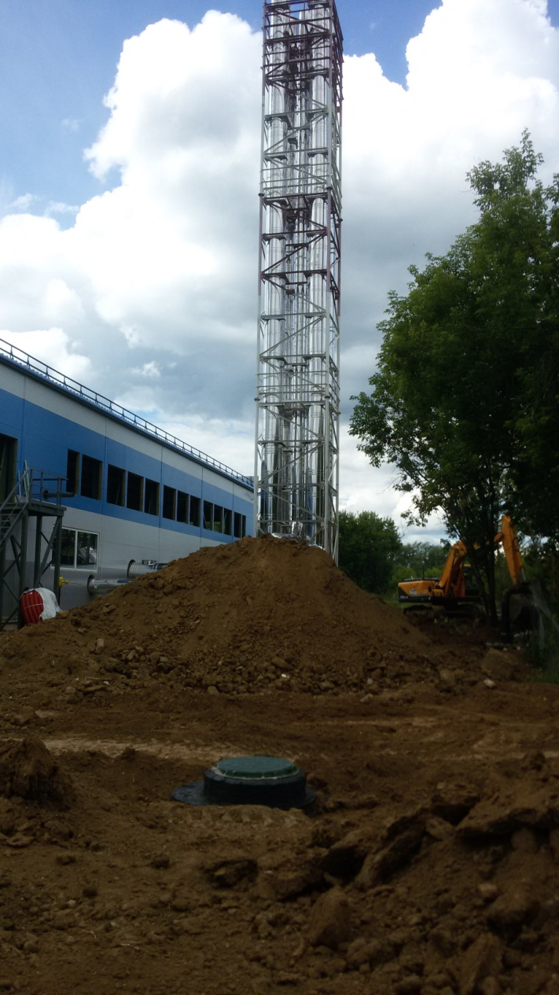
Инвестиции в жилищно-коммунальную сферу
строительство
блочно-модульной газовой
котельной и тепловых сетей.
Строительство ведется в рамках Инвестиционной программы по строительству, модернизации и реконструкции системы теплоснабжения муниципального образования «Нытвенское городское поселение» на 2015-2021 годы
Суммарные инвестиционные затраты составляют 344 322,04 тыс .руб. Инвестором выступает АО «Газпром Теплоэнерго» г.Москва.

Slide 21
ООО «АВАНГАРД»
В 2016 году ООО «АВАНГАРД» получил лицензию на осуществление деятельности на территории района с целью разведки и добычи гравийно-песчаной смеси на Гравийном месторождении, расположенном в Новоильинском городском поселении
Начало добычных работ на месторождении – не позднее 2021 г.
ООО «Авангард» (ИНН 5904325851)
юридический адрес: г. Пермь, 614064 ул. Ижевская, 29,
почтовый адрес: г. Пермь, 614064 ул. Ижевская, 29,
адрес электронной почты: ooo.avangard.15@mail.ru
директор Ощепкова Анна Анатольевна

Slide 22
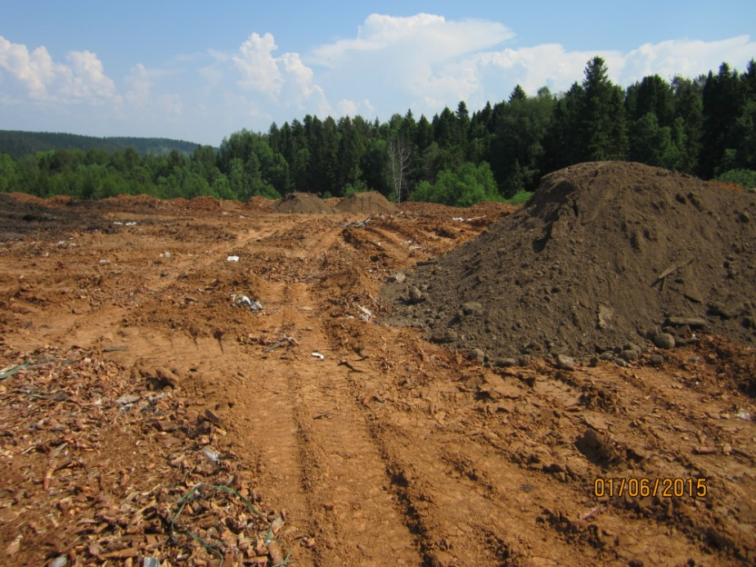
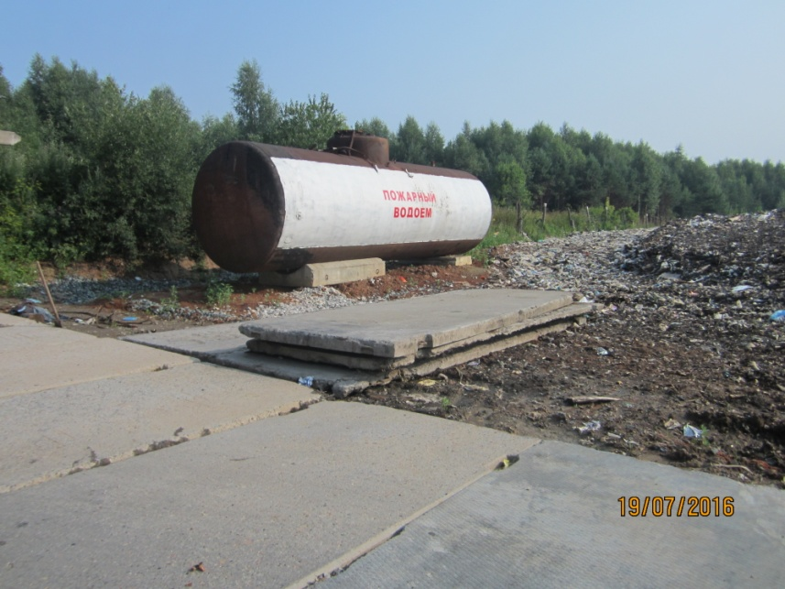
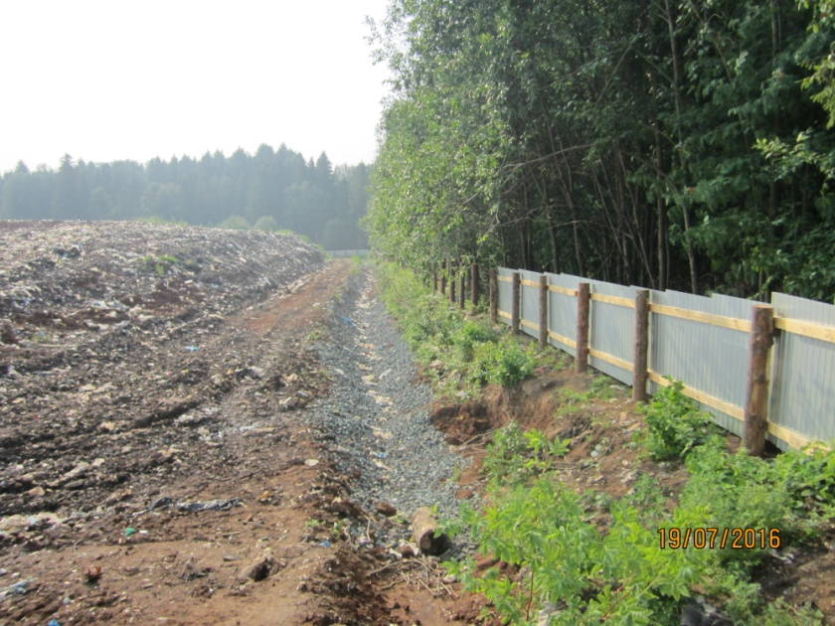
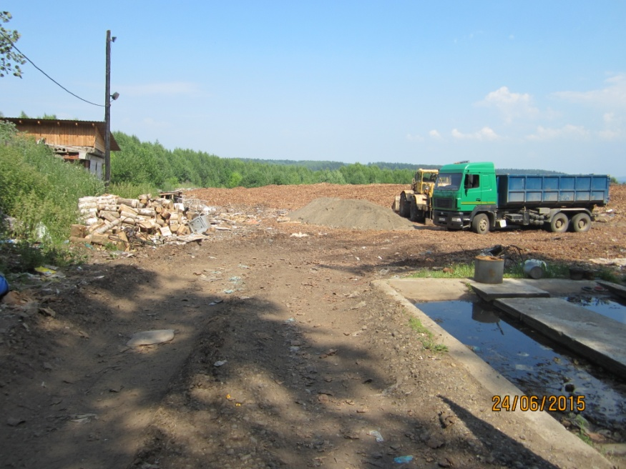
Инвестиции в жилищно-коммунальную сферу
Подписано соглашение с ООО «Эко» г.Краснокамск по утилизации твердых бытовых коммунальных отходов, их затраты на сегоднящний день составили 16 млн.руб, куда входят разработка проекта, экспертиза, госпошлина, лицензионные мероприятия, приобретение техники и строительство 2-й очереди.

Slide 23
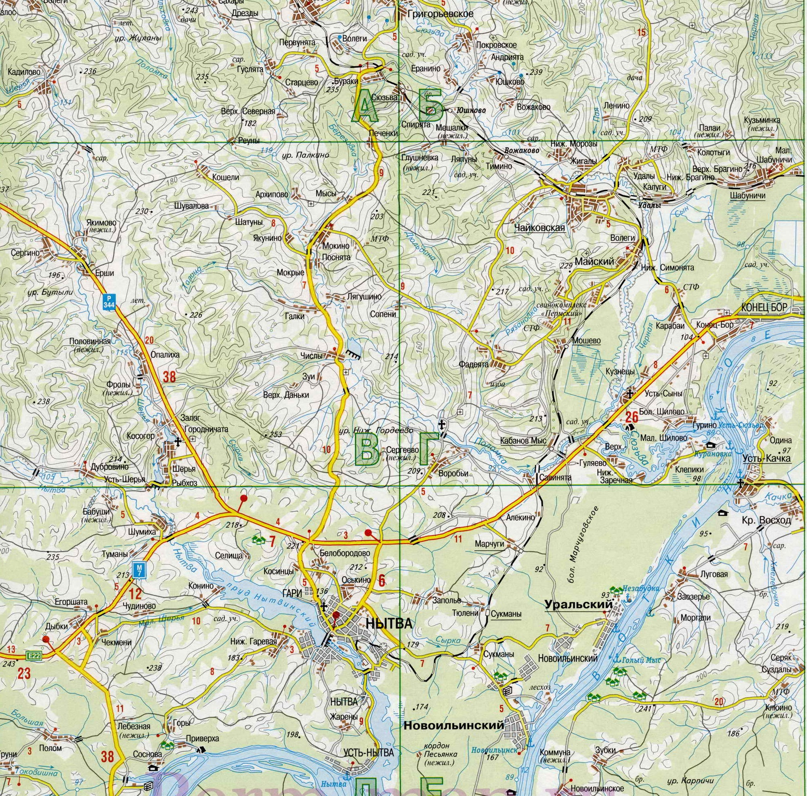
Инвестиционные проекты на стадии реализации
«Газопровод высокого давления и газопровод низкого давления для газоснабжения жилых домов в пос.Новоильинский»
«Газоснабжение жилых домов м-на «Черемушки» п.Уральский (3 пусковой комплекс)»
1-ой очереди
Подготовка Проектно-сметной документации на объект «Строительство школы в г.Нытва»
«Реконструкция водопровода с.Сергино
«Реконструкция наружных сетей водоснабжения в г.Нытва
«Строительство межшкольного стадиона Пермский край, г. Нытва, пр.Ленина 24» (разработка проектно-сметной документации на данный объект осуществлялась за счет средств местного бюджета).
2- ой очереди
«Строительство лыжероллерной трассы »

Slide 24
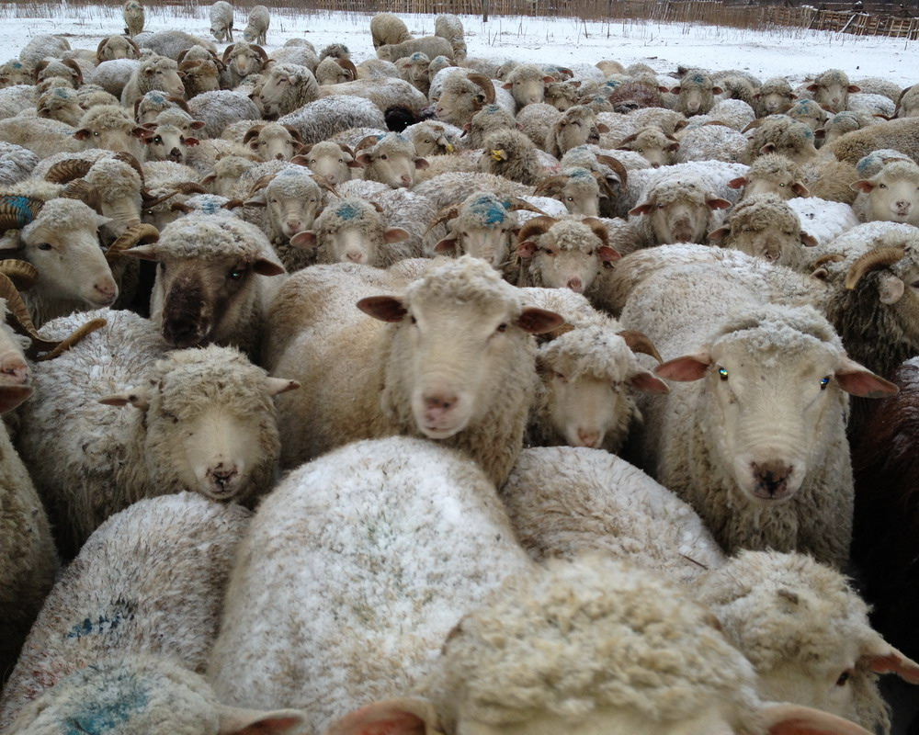
Инвестиции в сельское хозяйство «Ноев ковчег»
Заключен односторонний договор аренды на землю 6212 га с Пермским свинокомплексом.
Деятельность – разведение овец.
Срок реализации проекта – 2015-2018 года.
Уставной капитал 121 млн. руб.
Планируемые инвестиции 2, 5 млрд. руб.
Планируемое поголовье – 10 000 голов. В перспективе – еще 10 000.
Планируется строительство 22 больших корпусов, ремонтная база, помещения для хранения техники, кормов, корпуса, доильные цеха.
Планируется строительство агрошколы для детей села и детей-сирот.
Штат планируется 250 чел.
Ферма будет построена на территории бывшего Удаловского молочно-товарного комплекса, совхоза «Правда».

Slide 25
Планируемые инвестиционные проекты сельскохозяйственных предприятий на 2016 год
с/х предприятия | Информация по инвестиционным проектам на 2016 год
ООО «Шерья» | Молочно -товарная ферма на 200 голов – 31 млн. руб.
ООО «Техник» | Молочно -товарная ферма на 200 голов – 31 млн.руб.
ООО «Мокинское» | Начало строительства комплекса на 600 голов – 100 млн. руб.
ООО «Дубровинский» | реконструкция молочно-товарной фермы на 200 голов- 3 млн. руб.
ООО «Уралец» | Телятник на 250 голов – 6 млн.руб.
КФХ Плис Н.В. | Строительство помещения для содержания КРС на 30 голов - 0,4 млн.руб.
Итого инвестиций | 102 млн. руб.

Slide 26
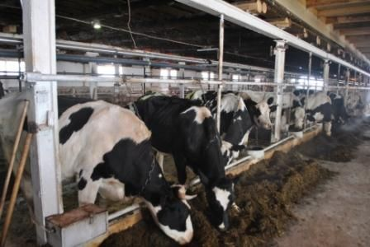
Планируемые инвестиционные проекты сельскохозяйственных предприятий до 2026 года
 | ООО Шерья | ООО Техник | ООО Мокинское | ООО Уралец | СПК Покровские Нивы | ООО Дубровинский | КФХ Плис | ИТОГО
Строительство помещений, кол-во | 3 | 1 | 2 | 5 | 1 |  | 1 | 13
млн. руб. | 102 | 35 | 75 | 134 | 30 |  | 0,4 | 376,4
Реконструкция, кол-во | 2 | 2 | 3 | 5 |  | 8 |  | 20
млн. руб. | 65 | 53 | 97 | 15 |  | 4,8 |  | 234,8
Модернизация, кол-во | 1 | 1 | 1 | 4 |  |  |  | 7
млн. руб. | 35 | 28 | 35 | 103 |  |  |  | 201
Приобретение техники, кол | 120 | 35 | 49 | 52 | 24 | 32 |  | 312
млн. руб. | 533 | 139 | 248 | 134 | 61 | 80 |  | 1195
Итого инвестиций, млн.руб. | 735 | 255 | 455 | 386 | 91 | 84,8 | 0,4 | 2007,2
в т.ч. собственные средства, млн.р | 541 | 185 | 268 | 250 | 5 |  | 0,4 | 1249,4
кредитные средства, млн.р. | 194 | 70 | 187 | 136 | 86 | 84,8 |  | 757,8

Slide 27
Инвестиционные производственные площадки района

Slide 28
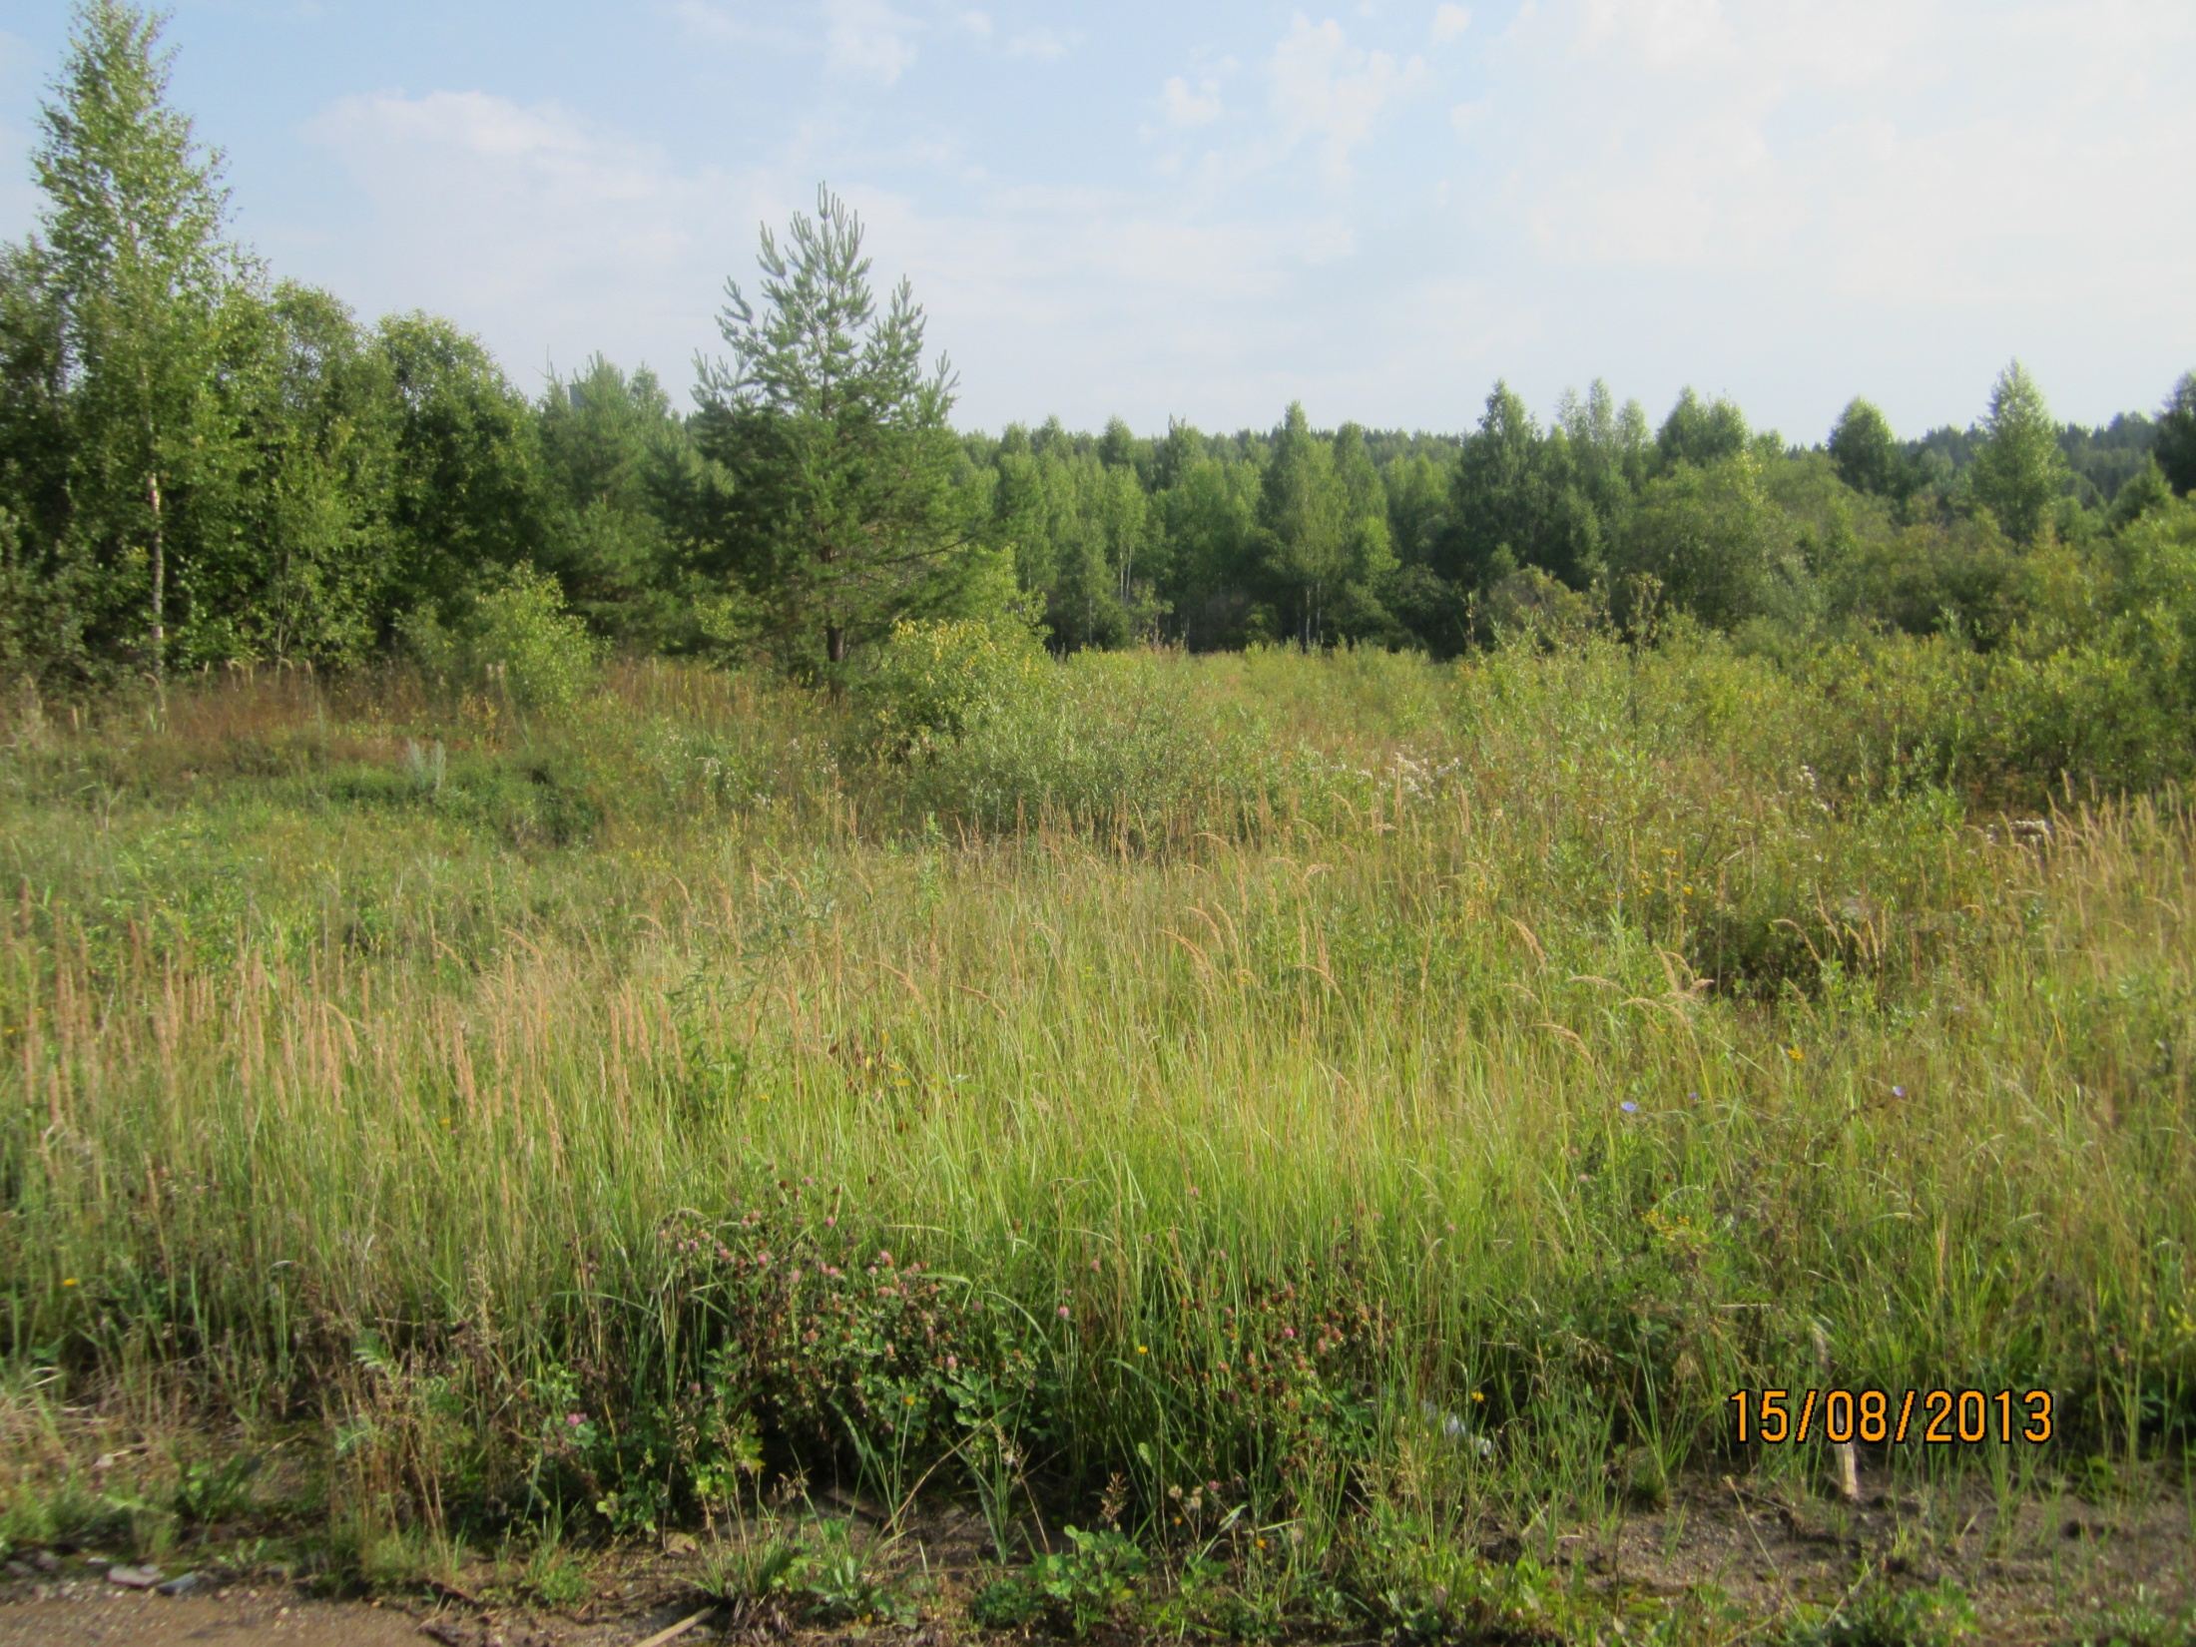
Инвестиционная площадка № 1 - мкр. Солнечный, Нытвенское городское поселение
№ |  | Характеристика | Значение
1 |  | Собственник площадки
1.1. |  | Наименование юридического лица - собственника/ФИО физического лица - собственника | находится в распоряжении администрации поселения
1.2. |  | Руководитель предприятия - собственника | находится в распоряжении администрации поселения
1.3. |  | Телефон, e-mail руководителя | 8(34272)30463
1.4. |  | ФИО представителя собственника | Паркачев Константин Акимович - глава администрации Нытвенского городского поселения
2. |  | Общее описание
2.1. |  | Адрес | Пермский край, г.Нытва, ул.Восточная
2.2. |  | Общая площадь, Га | 13га
2.3. |  | Минимальная длина, м | 150м
2.4. |  | Минимальная ширина, м | 700м
2.5. |  | Категория земель (земли поселений, специального назначения, запаса, сельскохозяйственного назначения, лесного фонда, водного фонда, особо охраняемых территорий и объектов) | земли населенных пунктов
2.6. |  | Целевое назначение и разрешенное использование земельного участка | производственная площадка
2.7. |  | Форма собственности на землю (федеральная, региональная, муниципальная, частная) | государственная не разграниченная
2.8. |  | Право владения/пользования (собственность, аренда, аренда с правом выкупа) | аренда
2.9. |  | Класс санитарно-защитной зоны (I-V), ширина, м
2.10. |  | Возможность расширения/уменьшения площади | возможность расширения отсутствует
2.11. |  | Процедура приобретения (торги, договорная) | торги
2.12. |  | Произведено межевание земельного участка | нет
2.13. |  | Кадастровый номер земельного участка | нет
3 |  | Транспортно-логистическая инфраструктура
3.1. |  | Транспортная доступность | Наименование | Удаленность, км
3.1.1. |  | Ближайшая федеральная автотрасса | М-7 | 10м
3.1.2. |  | Железнодорожная ветка | станция Нытва | 3м
3.1.3. |  | Ближайший населенный пункт | г.Нытва

Slide 29
Инвестиционная площадка № 1 - мкр. Солнечный, Нытвенское городское поселение
Вид инфраструктуры | Описание, мощность
Газ, м3/час, давление | 10000
Отопление | нет
Электроэнергия | нет
Водоснабжение | нет
Канализация | нет
Связь, наименование оператора | ОАО «Ростелеком»
территория площадки мкр. Солнечный

Slide 30
Инвестиционная площадка № 2 - мкр. Солнечный, бывшая под фармзавод, Нытвенское городское поселение
Муниципальный район | Нытвенский
Наименование площадки | Инвестиционная площадка №2
Тип площадки | Производственная
Описание площадки | Рельеф местности с уклоном на юг
Предприятие (организация) – владелец | Администрация Нытвенского городского поселения
Юридический адрес | 617000, Пермский край, г. Нытва, ул. Карла Либкнехта, 2а
Контактное лицо | Глава городского поселения – глава администрации Нытвенского городского поселения Паркачёв Константин Акимович
Телефон, e-mail контактного лица | +73427231541, admngp@yandex.ru
Адрес места расположения площадки | Пермский край, г. Нытва, ул. Восточная
Площадь (м²) | 6,8 га
Форма владения землей и зданиями | Государственная
Возможность расширения | отсутствует
Близлежащие производственные объекты | ООО «Управление строительных работ № 1»
Расстояние до ближайших жилых домов | 400 м
Наличие ограждений | нет
Наличие месторождения | нет
Наличие достопримечательности | нет
Центра субъекта РФ, в котором находится площадка | 70 км
Федеральной автодороги | 10 км
Железной дороги | 3 км
Аэропорта | 80 км

Slide 31
Инвестиционная площадка № 2 - мкр. Солнечный, бывшая под фармзавод, Нытвенское городское поселение
Вид инфраструктуры | Описание, мощность
Газ, м3/час, давление | 10000
Отопление | нет
Электроэнергия | нет
Водоснабжение | нет
Канализация | нет
Связь, оператор | ОАО «Ростелеком»
территория площадки мкр. Солнечный
http://maps.rosreestr.ru/PortalOnline/?l=15&x=6165997.899601152&y=7951178.937281379&mls=map|arcgisonline|anno&cls=cadastre&cn=59:26:0610844:175 – ссылка «Публичная кадастровая карта»

Slide 32
Инвестиционная площадка № 3 - мкр. Солнечный, территория КСК, Нытвенское городское поселение
Муниципальный район | Нытвенский
Наименование площадки | Инвестиционная площадка №5
Тип площадки | Производственная
Описание площадки | Рельеф местности с уклоном на юг
Предприятие (организация) – владелец
Юридический адрес
Контактное лицо | Глава городского поселения – глава администрации Нытвенского городского поселения Паркачёв Константин Акимович
Телефон, e-mail контактного лица | +73427231541, admngp@yandex.ru
Адрес места расположения площадки | Пермский край, г. Нытва, ул. Восточная
Площадь (м²) | 7,234 Га
Форма владения землей и зданиями | Частная
Возможность расширения | отсутствует
Близлежащие производственные объекты | ООО «Управление строительных работ № 1»
Расстояние до ближайших жилых домов | 400 м
Наличие ограждений | нет
Наличие месторождения | нет
Наличие достопримечательности | нет
Центра субъекта РФ, в котором находится площадка | 70 км
Автодороги | 10 км
Железной дороги | 3 км

Slide 33
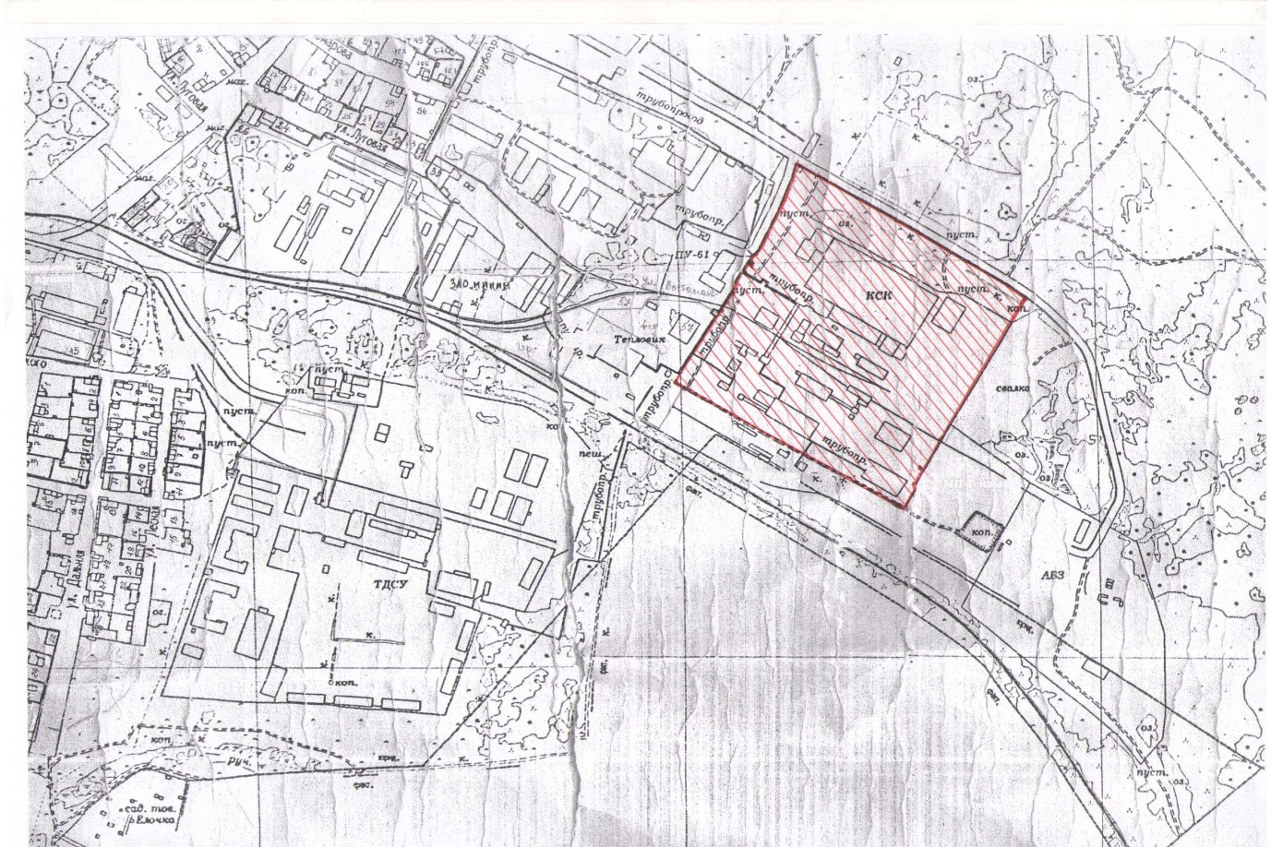
Инвестиционная площадка № 3 - мкр. Солнечный, территория КСК, Нытвенское городское поселение
Вид инфраструктуры | Описание, мощность
Газ | Расстояние до возможной точки подключения 0,5 км
Отопление | Расстояние до возможной точки подключения 0,5 км
Электроэнергия | Расстояние до возможной точки подключения 0,5 км
Водоснабжение | Водопровод на расстоянии 0,5 км.
Канализация | Расстояние до возможной точки подключения 0,5 км -
Котельные установки | Расстояние до возможной точки подключения 0,5 км
мкр. Солнечный территория КСК

Slide 34
Инвестиционная площадка № 4 - пос.Кирпичный завод, Нытвенское городское поселение
Муниципальный район | Нытвенский
Наименование площадки | Инвестиционная площадка №4
Тип площадки | Зона городских лесов, рекреационный
Описание площадки | Рельеф местности ровный
Предприятие (организация) – владелец | Администрация Нытвенского городского поселения
Юридический адрес | 617000, Пермский край, г. Нытва, ул. Карла Либкнехта, 2а
Контактное лицо | Глава городского поселения – глава администрации Нытвенского городского поселения Паркачёв Константин Акимович
Телефон, e-mail контактного лица | +73427231541, admngp@yandex.ru
Адрес места расположения площадки | Пермский край, Нытвенский муниципальный район, пос. Кирпичного завода (в пределах г. Нытва)
Площадь (м²) | 10,7 га
Форма владения землей и зданиями | Государственная
Возможность расширения | отсутствует
Расстояние до ближайших жилых домов | 20 м
Наличие ограждений | нет
Наличие месторождения | нет
Наличие достопримечательности | нет
Центра субъекта РФ, в котором находится площадка | 70 км
Федеральной автодороги | 10 км
Железной дороги | 3 км
Аэропорта | 80 км

Slide 35
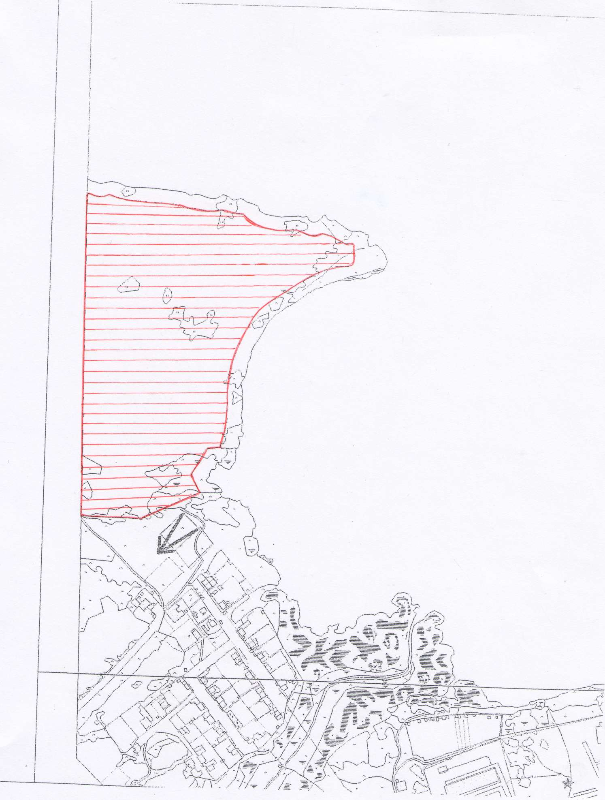
Инвестиционная площадка № 4 - пос.Кирпичный завод, Нытвенское городское поселение
Вид инфраструктуры | Описание, мощность
Газ | Расстояние до возможной точки подключения 0,5 км
Отопление | Расстояние до возможной точки подключения 1,5 км
Электроэнергия | Расстояние до возможной точки подключения 1,0 км
Водоснабжение | Водопровод на расстоянии 1,5 км
Канализация | Канализация на расстоянии 1,5 км
Котельные установки | Расстояние до возможной точки подключения 1,5 км
территория площадки пос. Кирпичный

Slide 36
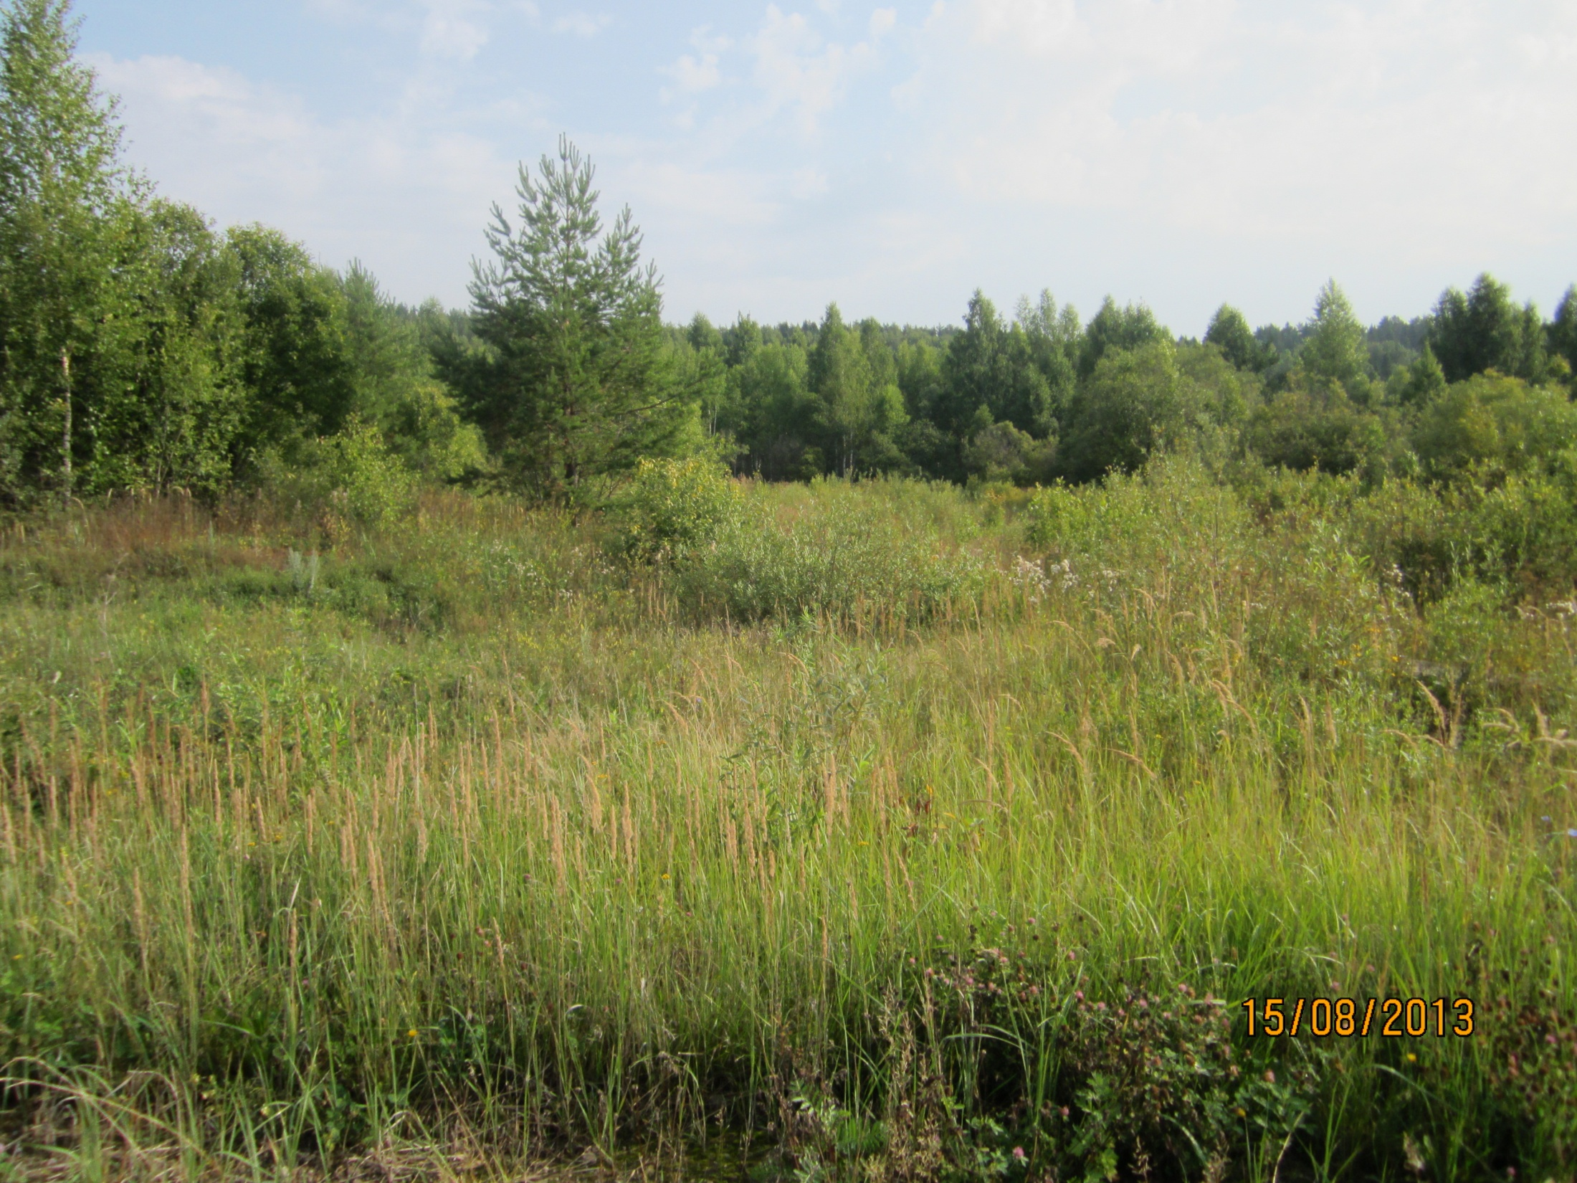
Инвестиционная площадка № 5 - (ул.Комарова), Нытвенское городское поселение
Муниципальный район | Нытвенский
Наименование площадки | Инвестиционная площадка №3
Тип площадки | Производственная
Описание площадки | Рельеф местности ровный
Предприятие (организация) – владелец | Администрация Нытвенского городского поселения
Юридический адрес | 617000, Пермский край, г. Нытва, ул. Карла Либкнехта, 2а
Контактное лицо | Глава городского поселения – глава администрации Нытвенского городского поселения Паркачёв Константин Акимович
Телефон, e-mail контактного лица | +73427231541, admngp@yandex.ru
Адрес места расположения площадки | Пермский край, г. Нытва, ул. Комарова
Площадь (м²) | 3 га
Форма владения землей и зданиями | Государственная
Возможность расширения | отсутствует
Близлежащие производственные объекты и расстояние до них | Прилегающая территория ООО «Маслозавод Нытвенский»
Расстояние до ближайших жилых домов | 100 м
Наличие ограждений | нет
Наличие месторождения | нет
Наличие достопримечательности | нет
Центра субъекта РФ, в котором находится площадка | 70 км
Федеральной автодороги | 10 км
Железной дороги | 3 км
Аэропорта | 80 км

Slide 37
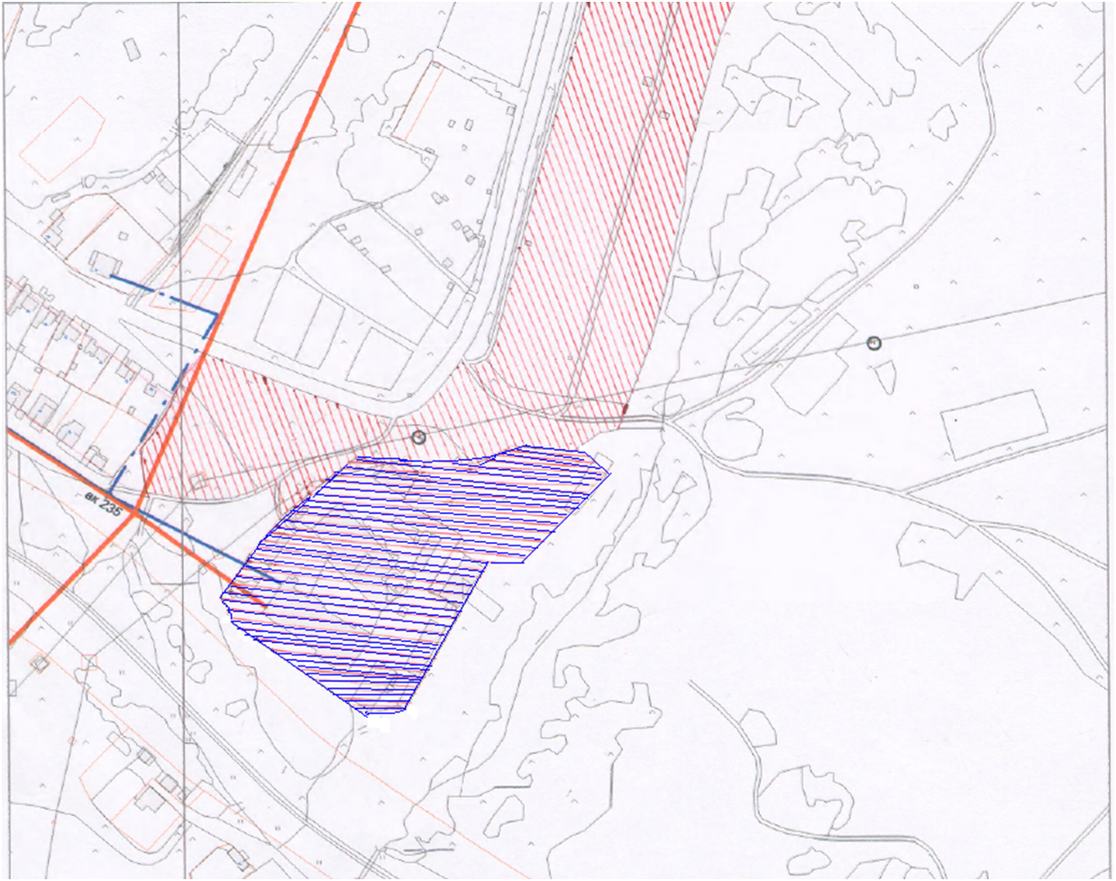
Описание инвестиционной площадки № 3 Нытвенское городское поселение (ул.Комарова)
Инвестиционная площадка № 5 - (ул.Комарова), Нытвенское городское поселение
Вид инфраструктуры | Описание, мощность
Газ | Расстояние до возможной точки подключения 0,5 км
Отопление | Расстояние до возможной точки подключения 1,0 км
Электроэнергия | Расстояние до возможной точки подключения 0,5 км
Водоснабжение | Водопровод на расстоянии 0,5 км
Канализация | Канализация на расстоянии 1,0 км
Котельные установки | Расстояние до возможной точки подключения 1,0 км
существующая территория ООО «Маслозавод Нытвенский»
перспективная территория к расширению ООО «Маслозавод Нытвенский»

Slide 38
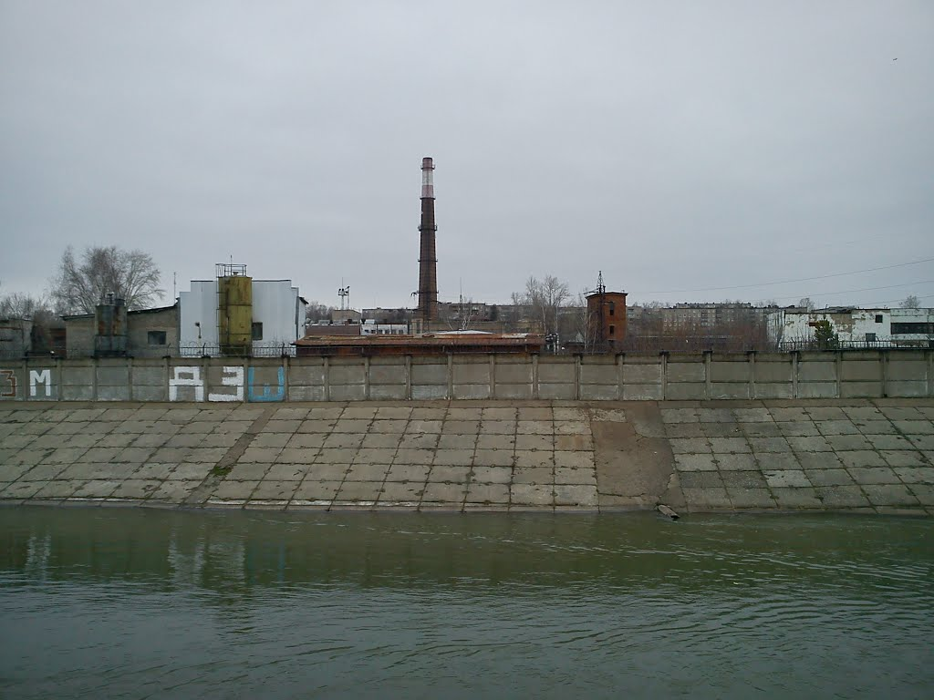
Инвестиционная площадка № 6 - ул.Карла Маркса, территория ОАО «Нытва» Нытвенское городское поселение
Муниципальный район | Нытвенский
Наименование площадки | Инвестиционная площадка №4
Тип площадки | Производственная
Описание площадки | Рельеф местности ровный
Предприятие (организация) – владелец | Администрация Нытвенского городского поселения
Юридический адрес | 617000, Пермский край, г. Нытва, ул. Карла Либкнехта, 2а
Контактное лицо | Глава городского поселения – глава администрации Нытвенского городского поселения Паркачёв Константин Акимович
Телефон, e-mail контактного лица | +73427231541, admngp@yandex.ru
Адрес места расположения площадки | Пермский край, г. Нытва, ул. Карла Маркса
Площадь (м²) | 57,4 га
Форма владения землей и зданиями | Государственная
Возможность расширения | отсутствует
Близлежащие производственные объекты и расстояние до них | На территории площадки располагается существующее градообразующее предприятие ОАО «Нытва»
Расстояние до ближайших жилых домов | 200 м
Наличие ограждений | имеется
Наличие месторождения | нет
Наличие достопримечательности | нет
Центра субъекта РФ, в котором находится площадка | 70 км
Федеральной автодороги | 10 км
Железной дороги | 3 км
Аэропорта | 80 км

Slide 39
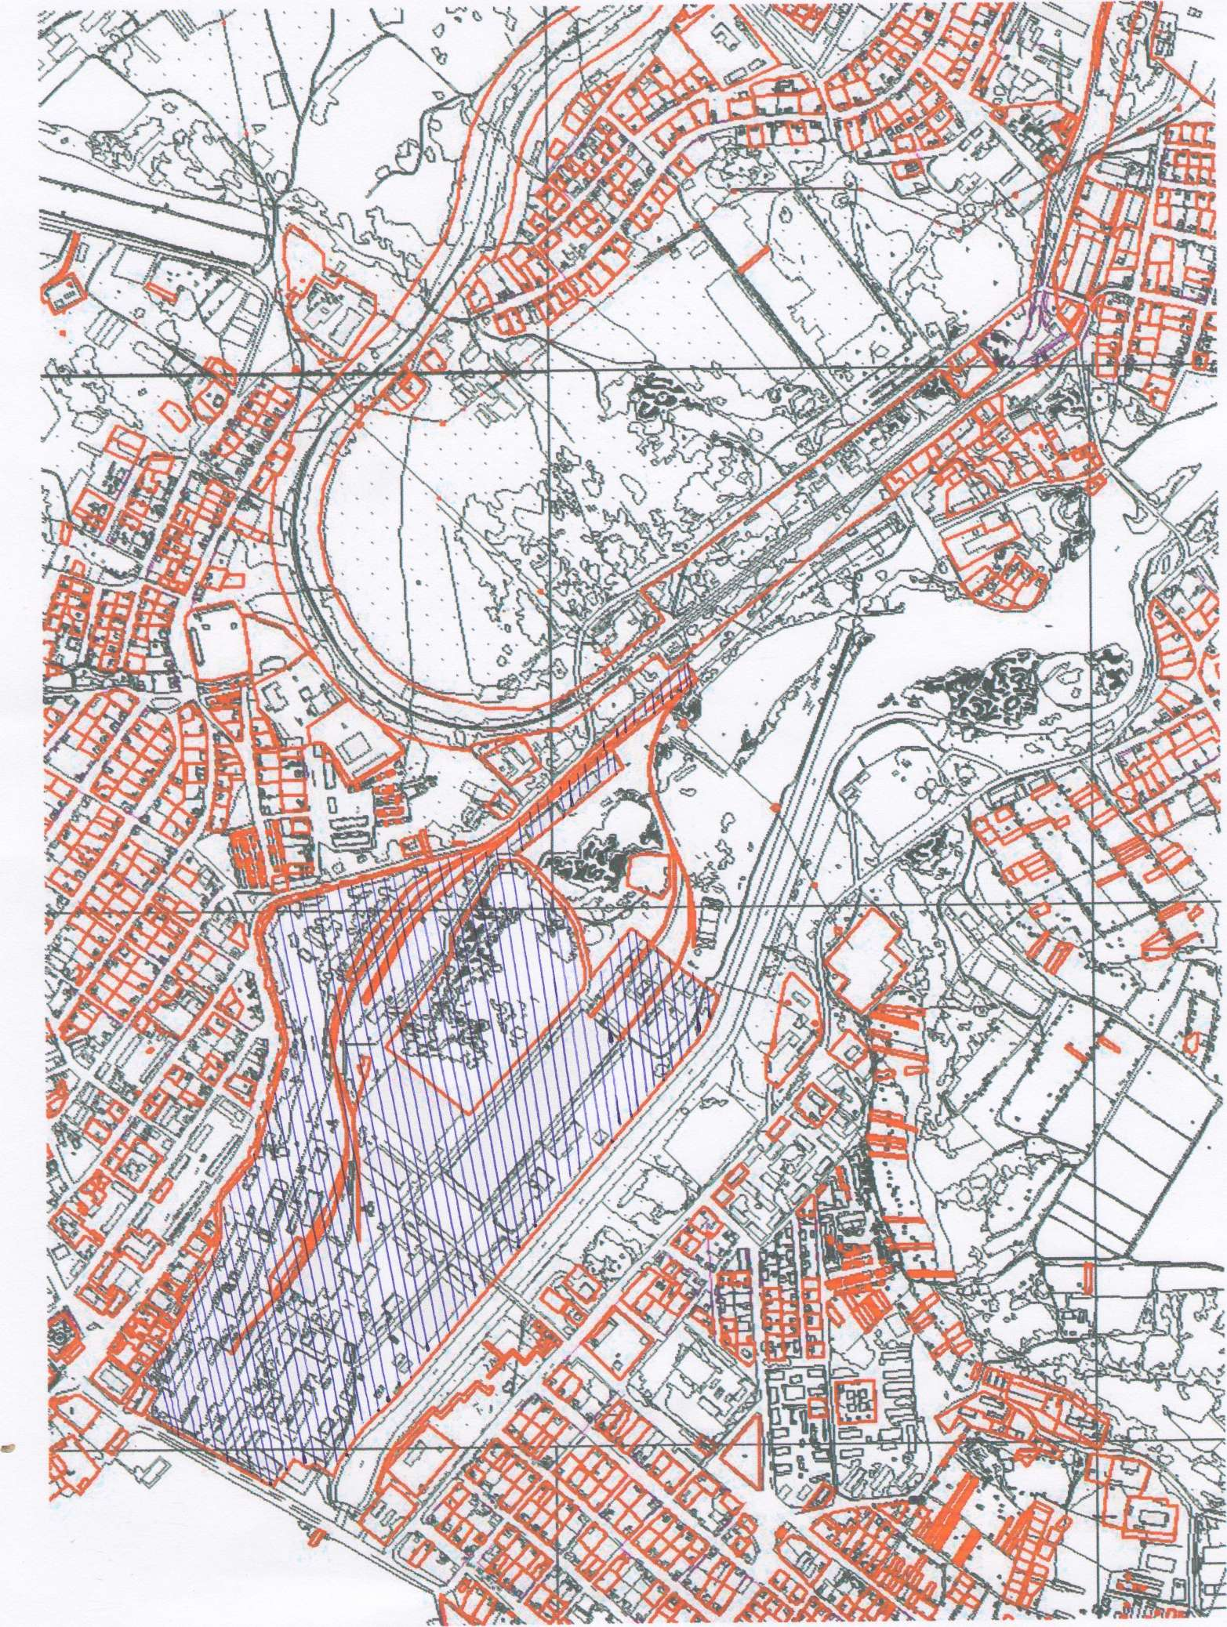
Инвестиционная площадка № 6 - ул.Карла Маркса, территория ОАО «Нытва» Нытвенское городское поселение
Вид инфраструктуры | Описание, мощность
Газ | Имеется
Отопление | Имеется
Электроэнергия | Имеется
Водоснабжение | Имеется
Канализация | Имеется
Котельные установки | Имеется
территория градообразующего предприятия ОАО «Нытва»

Slide 40
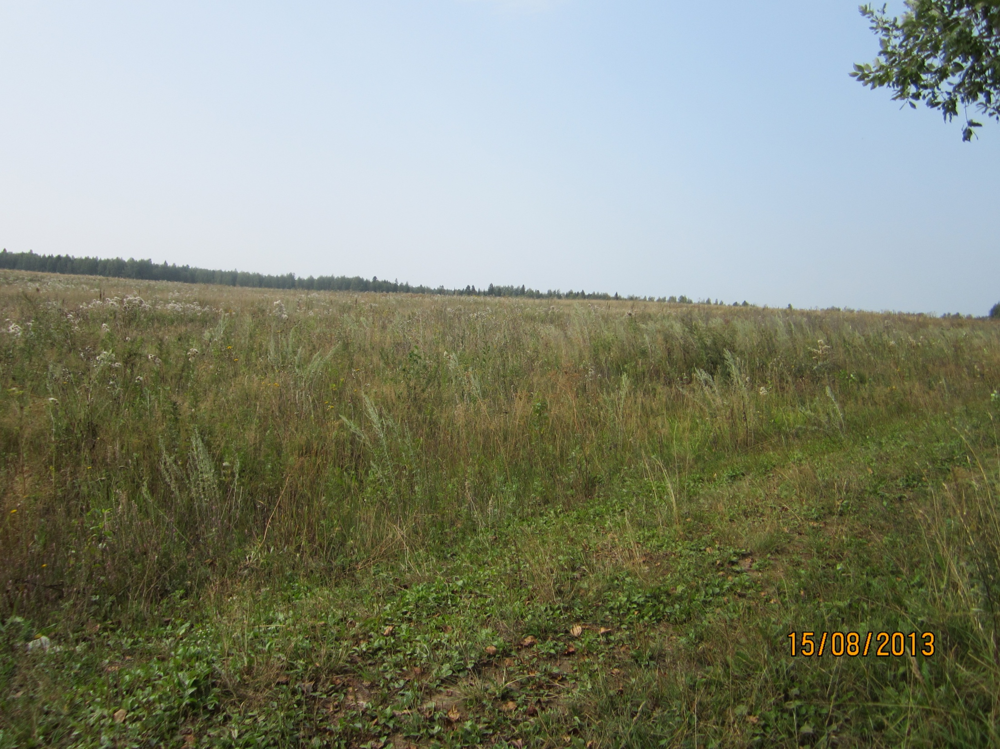
Инвестиционная площадка № 7 – территория Нижнего склада, Новоильинское городское поселение
Инвестиционная площадка (форма)
№ |  | Характеристика | Значение
1 |  | Собственник площадки
1.1. |  | Наименование юридического лица - собственника/ФИО физического лица - собственника | находится в распоряжении администрации Новоильинского городского поселения
1.2. |  | Руководитель предприятия - собственника | находится в распоряжении администрации Новоильинского городского поселения
1.3. |  | Телефон, e-mail руководителя | 8(34272)27359
1.4. |  | ФИО представителя собственника | Кузьминых Сергей Евгеньевич - глава администрации поселения
2. |  | Общее описание
2.1. |  | Адрес | Пермский край, Нытвенский район, п.Новоильинкий
2.2. |  | Общая площадь, Га | 40га
2.3. |  | Минимальная длина, м | 600м
2.4. |  | Минимальная ширина, м | 450м
2.5. |  | Категория | земли населенных пунктов
2.6. |  | Целевое назначение и разрешенное использование земельного участка | Производственная площадка
2.7. |  | Форма собственности на землю (федеральная, региональная, муниципальная, частная) | государственная не разграниченная
2.8. |  | Право владения/пользования (собственность, аренда, аренда с правом выкупа) | аренда
2.9. |  | Класс санитарно-защитной зоны (I-V), ширина, м
2.10. |  | Возможность расширения/уменьшения площади | возможность расширения отсутствует
2.11. |  | Процедура приобретения (торги, договорная) | торги
2.12. |  | Произведено межевание земельного участка | нет
2.13. |  | Кадастровый номер земельного участка | нет
3 | Транспортно-логистическая инфраструктура
3.1. |  | Транспортная доступность | Наименование | Удаленность, км
3.1.1. |  | Ближайшая федеральная автотрасса | М-7 | 20м
3.1.2. |  | Железнодорожная ветка | станция Нытва | 20м
3.1.3. |  | Ближайший населенный пункт | п.Новоильинский
3.1.4. |  | Ближайщий аэропорт | г. Пермь | 70км

Slide 41
Инвестиционная площадка № 7 – территория Нижнего склада, Новоильинское городское поселение
Вид инфраструктуры | Описание, мощность
Газ, м3/час, давление | 10000
Электроэнергия, кВт | 3000
Водоснабжение | нет
Канализация | нет
Связь, оператор | ОАО Ростелеком
Территория производственной площадки

Slide 42
Инвестиционная площадка №8 - ул.Ленина, 25а, Григорьевское сельское поселение
Муниципальный район | Нытвенский
Наименование площадки | Инвестиционная площадка
Тип площадки | Производственная
Описание площадки | Рельеф местности ровный
Предприятие (организация) – владелец | Администрация Григорьевского сельского поселения
Юридический адрес | 617013, Пермский край, Нытвенский р-он, с. Григорьевское, ул. Советская, 1
Контактное лицо | Глава администрации Григорьевского сельского поселения Миронов Владимир Львович
Телефон, e-mail контактного лица | +73427229138, grig-sp@mail.ru
Адрес места расположения площадки | Пермский край, Нытвенский район, с. Григорьевское, ул. Ленина, 25а
Площадь (м²) | 700 кв.м.
Форма владения землей и зданиями | Государственная
Возможность расширения | Имеется
Близлежащий населенный пункт | С. Григорьевское
Расстояние до ближайших жилых домов | 100 м.
Наличие ограждений | отсутствует
Наличие месторождения | нет
Наличие достопримечательности | нет
Центра субъекта РФ, в котором находится площадка | 100 км
Федеральной автодороги | М- 7, 15 км
Железной дороги | Станция Григорьевская, 5 км
Аэропорта | 80 км

Slide 43
Инвестиционная площадка № 8 - ул.Ленина, 25а, Григорьевское сельское поселение
Вид инфраструктуры | Описание, мощность
Газ | Имеется
Отопление | нет
Электроэнергия | Имеется
Водоснабжение | Имеется
Канализация | нет
Котельные установки | нет

Slide 44
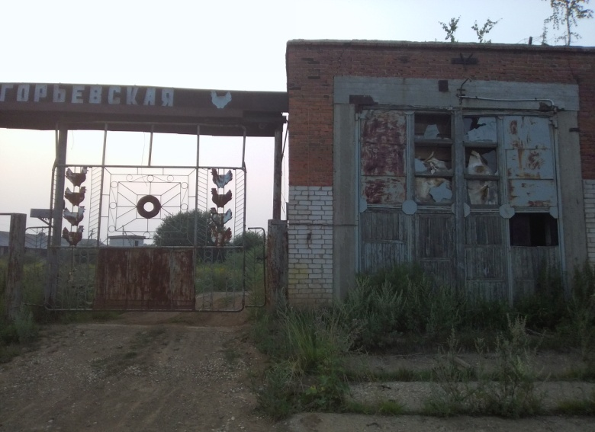
Инвестиционная площадка № 9 территория бывшего СХК "Птицефабрика Григорьевская" , Григорьевское сельское поселение
Муниципальный район | Нытвенский
Наименование площ. | Производственная площадка
Тип площадки | Сельскохозяйственные земли
Описание площадки | Рельеф местности ровный
владелец | Садилов Сергей Владимирович
Юридический адрес | Пермский край, Нытвенский р-он
Контактное лицо | Ларев Игорь Павлович
Телефон | 89523244055
Адрес места расположения площадки | Пермский край, Нытвенский район, с. Григорьевское, вблизи с. Григорьевское
Площадь (м²) | 206 238.00 кв.м. ?
Форма владения землей и зданиями | частная собственность
Возможность расширения | Имеется
Близлежащий населенный пункт | С. Григорьевское
Расстояние до ближайших жилых домов | 2500 м.
Наличие ограждений | есть
Центра субъекта РФ, в котором находится площадка | 2500 км
Федеральной автодороги | М- 7, 15 км
Железной дороги | Станция Григорьевская, 2500 км
Аэропорта | 80 км

Slide 45
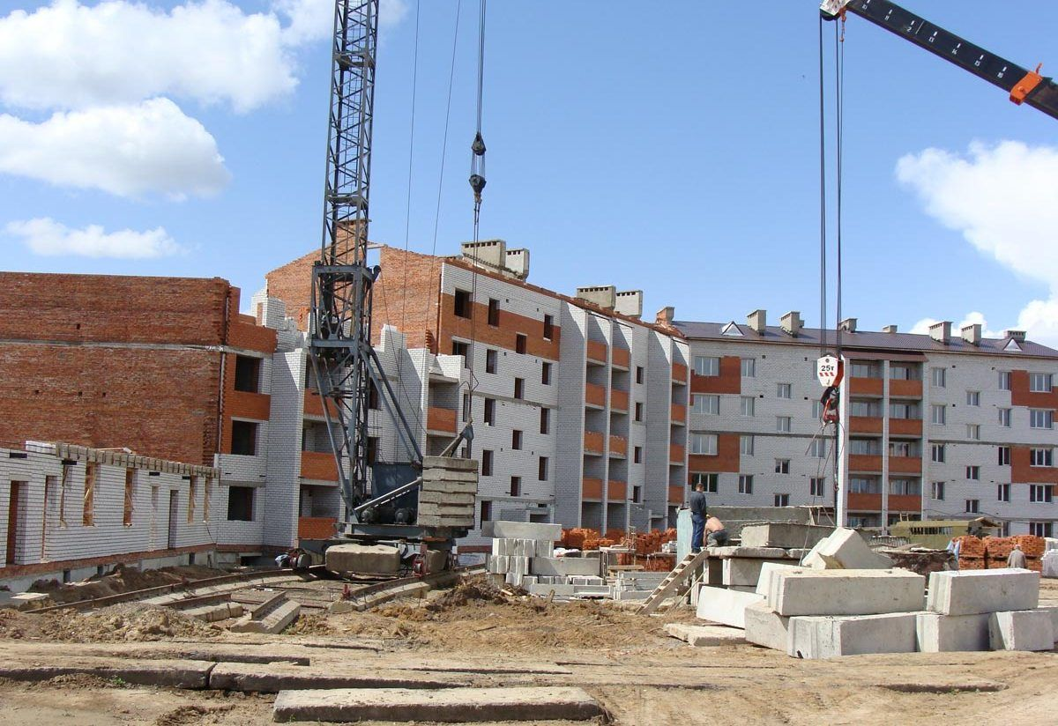
Площадки под жилищное строительство

Slide 46
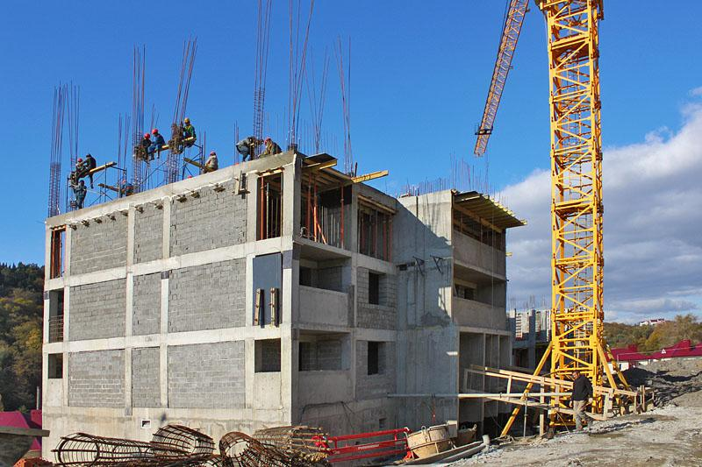
Инвестиционная площадка под строительство многоэтажного жилого дома, п. Уральский
Кадастровый номер
59:26:0590812:15
Ул.Лесная, 24
Площадь – 2390 кв.м.
Ул.Железнодорожная
Адрес: п. Уральский, вдоль старого ж/д полотна, между жилыми домами №24 по ул.Лесная и № 69 по ул.Железнодорожная
ПЗЗ - до 5 этажей

Slide 47
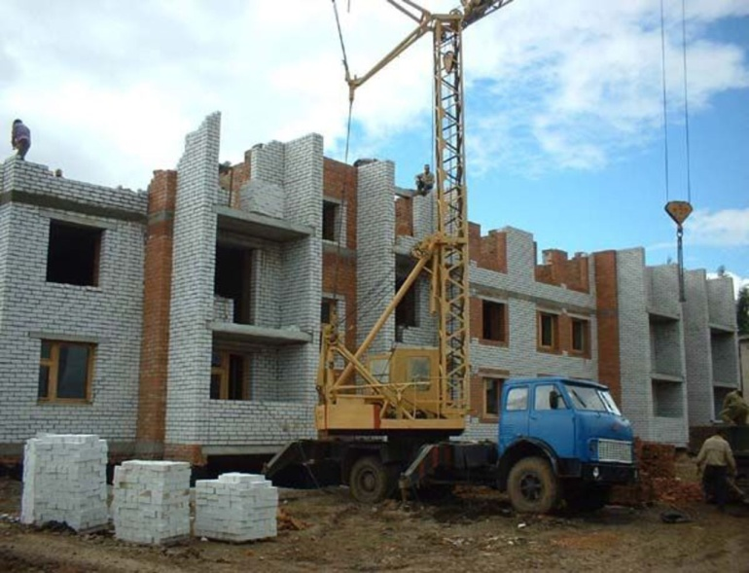
Инвестиционная площадка под строительство многоэтажного жилого дома, г.Нытва
Кадастровый номер
59:26:0611210:34
Дорога на Н.Гаревую
Площадь – 6490 кв.м.
Адрес: г.Нытва, пр.Ленина, между домами № 26 и № 27/1
ПЗЗ - до 5 этажей
Гаражи
Пр.Ленина

Slide 48
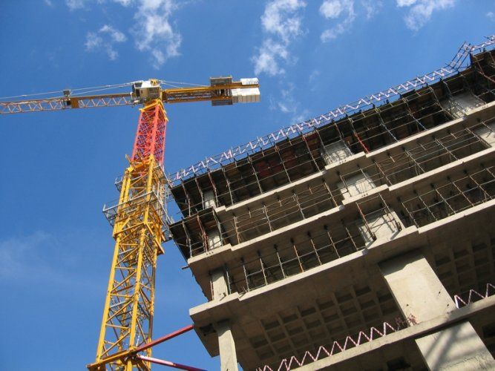
Инвестиционная площадка под строительство многоэтажного жилого дома, г.Нытва, территория рынка на пр. Ленина
Номер квартала
59:26:0611211
Профилакторий
Площадь – 4696 кв.м.
Адрес: г.Нытва, пр.Ленина, ниже жилого дома №39, до ул.Чкалова
дом39
Пр.Ленина
ПЗЗ - до 5 этажей

Slide 49
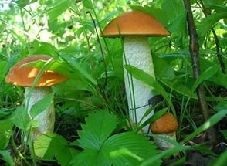
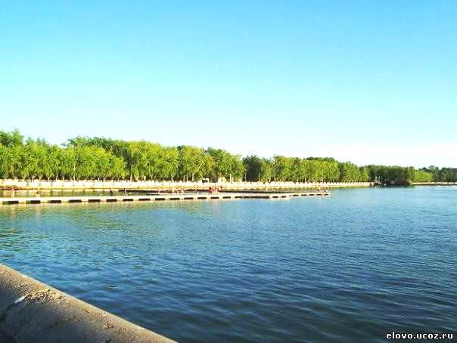
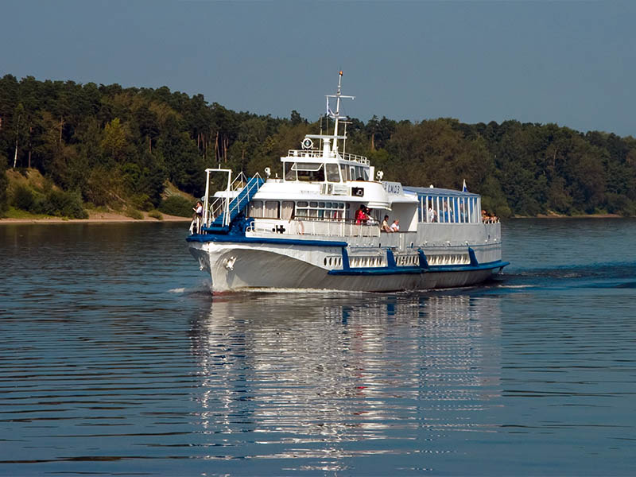
Рекреация и туризм
Конный клуб
«СЛОБОДА»
Отдых на природе
Самый большой пруд в Европе, площадь зеркала пруда - 910 га.
В него впадает 12 рек.
Река Кама – главный приток Волги

Slide 50
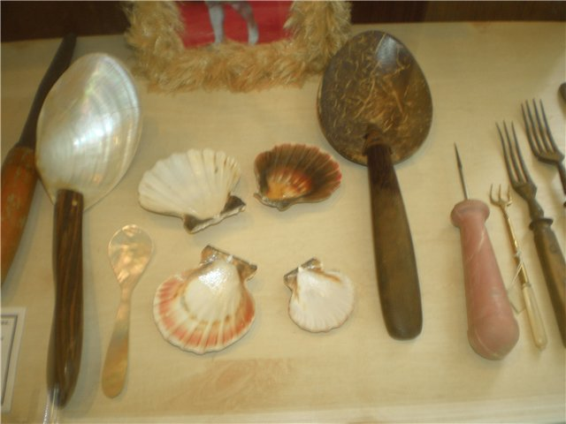
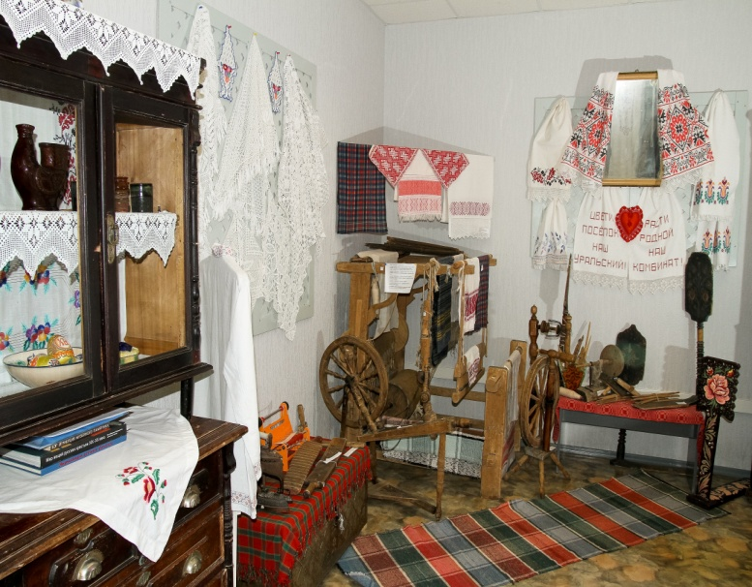
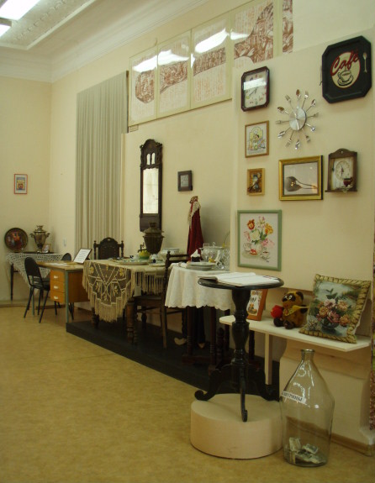
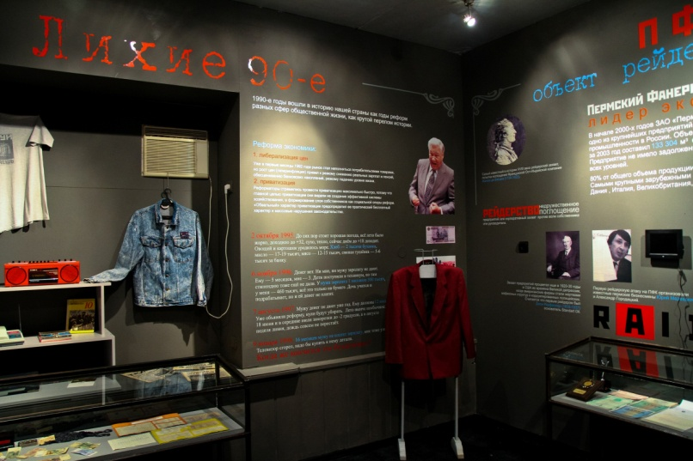
Музей – хранитель истории
Музей ложки
Историко-краеведческий
музей п.Уральский
Нытвенский историко-
краеведческий музей
Музей истории рейдерства

Slide 51
Ресурсы спортивного, экстремального, рыболовно-охотничьего и «собирательского туризма»
http://nytva.permarea.ru/Investicii/Uslovija_dla_investorov
Категория (охотничье хозяйство, рыболовное хозяйство и т.д.) | Наименование объекта | Местоположение | Описание, краткая характеристика, особенности | Контактная информация
Охотничье | Нытвенское общество охотников и рыболовов | Нытвенский район, г. Нытва, пр. Ленина 32 |  | Плахута Владимир Борисович Телефон: 89124870339
Рыболовное | ИП Воеводкин Александр Григорьевич | Нытвенский р-н, с.Шерья 1 |  | Воеводкин Александр Григорьевич Телефон: 89027924998
Пансионаты с лечением, санатории, профилактории
Название | Виды заболеваний | Количество мест | Состояние номерного фонда | Состояние лечебной базы | Состояние территории наличие автостоянки | Наличие условий для приема инвалидов | Контакты (тел., e-mail)
ООО Санаторий-профилакторий "Уральский" Пермский край, Нытвенский р-н, пгт Уральский ул. Набережная, д.4А Инд. 617005 | Болезни цивилизации (стресс, физическое и эмоциональное истощение, хроническая усталость, избыточный вес); болезни опорно – двигательной системы, органов пищеварения, заболевания органов кровообращения, дыхания, нервной, мочеполовой системы, кожи, профессиональные заболевания. | 2- местные- 4 номера 3-местные-3 номера 4-местные – 3 номера 5-местные-2 номера | Отличное | В норме | Имеется | Есть (съемные пандусы, дополнительные перила по ходу движения, в туалетах, в спортивном зале. Для детей-инвалидов предоставляются: вертикализатор, ходунки, кресло – каталка) | Дежурный администратор (круглосуточно): 8 (34272) 5-33-66; 8-950-465-82-39 Главный врач: 8-963-871-45-02 Бухгалтерия: 8 (34272) 5-22-67; 5-31-62 Врач терапевт: 8 (34272) 5-32-76 San-ural@mail.ru
Более подробная информация о туристических объектах на сайте района
http://nytva.permarea.ru/Obshhestvo/kultura_sport_turizm_molodezhnaja_politika/turizm/turisticheskije_obekty/

Slide 52
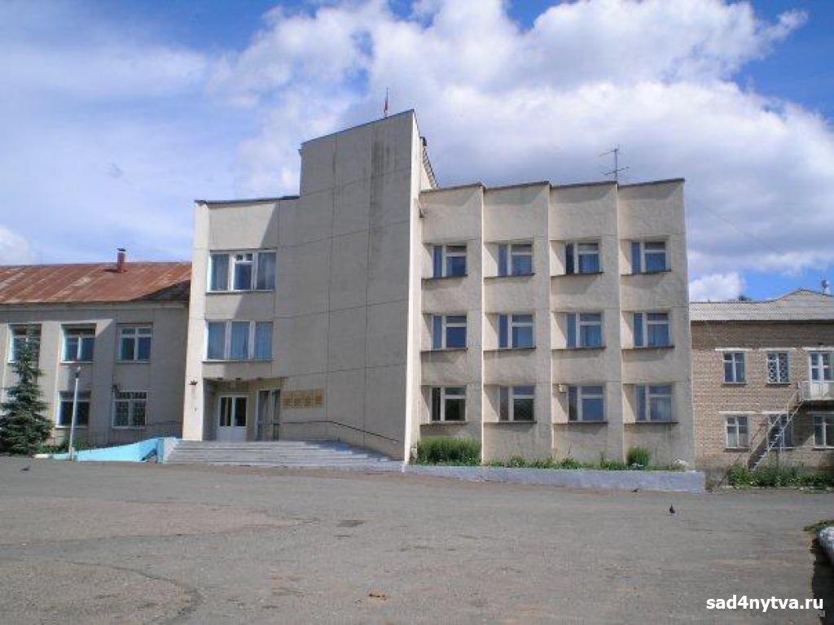
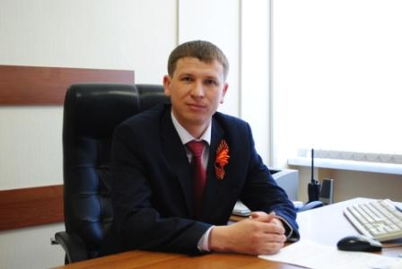
Контактная информация
Глава администрации Нытвенского муниципального района
Хаертдинов Ринат Менсагирович
Адрес: 617000, Пермский край, г.Нытва, ул.К.Либкнехта, 2а
Тел./факс: +7(342)72-3-08-56, +7(342)72-3-12-53
E-mail: admnytva@permkray.ru

Slide 53
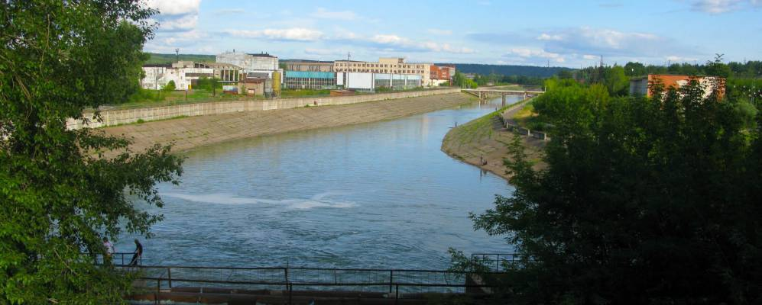
СПАСИБО ЗА ВНИМАНИЕ!

